Slide 1
基于开源项目MaxKB完成LLM大语言模型专业知识库搭建
FIT2CLOUD飞致云 赵磊博
2024 年 9 月

Slide 2

写在前面
获取教学通知；
获取教学相关资料；
咨询教学相关问题；
实操练习技术支持。
课程教学群
（需替换）
技术支持群

Slide 3
01 MaxKB项目介绍
02 MaxKB核心功能
目录
03 完成MaxKB安装部署
04 学习使用MaxKB
CONTENTS
05 完成Halo小助手应用搭建
06 练习作业

Slide 4
Maxkb介绍
01
了解开源
拥抱开源
会用开源
参与开源

Slide 5
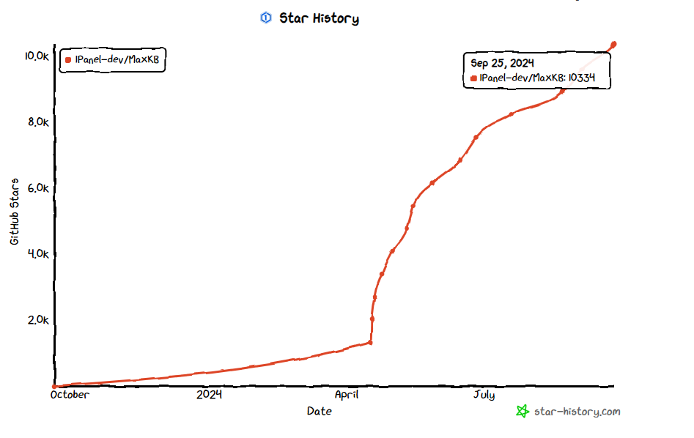



Maxkb是谁？
MaxKB（Max Knowledge Base） 是一款基于 LLM 大语言模型的知识库问答系统。
Star
10K+
Contributors
50+
2024年3月发布。
日均下载超过 1000 次 ，累计下载超过 20 万次。
2024被评为GVP-Gitee最有价值开源项目。
Github仓库地址：https://github.com/1Panel-dev/MaxKB

Slide 6
核心功能介绍
02
开源通识
开源法规
使用开源
开源商业化

Slide 7
核心功能介绍
开箱即用
支持直接上传文档、自动爬取在线文档，支持文本自动拆分、向量化、RAG（检索增强生成），智能问答交互体验好。
1
无缝衔接
支持零编码快速嵌入到第三方业务系统，让已有系统快速拥有智能问答能力，提高用户满意度。
2
四大
优势
灵活编排
内置强大的工作流引擎，支持编排 AI 工作流程，满足复杂业务场景下的需求。
3
模型中立
支持对接各种大语言模型，包括本地私有大模型（Llama 3 / Qwen 2 等）、国内公共大模型（通义千问 / 智谱 AI / 百度千帆 / Kimi / 腾讯混元 / DeepSeek 等）和国外公共大模型（OpenAI / Azure OpenAI / Gemini / Claude 等）
4

Slide 8

优势一：开箱即用
快速安装、界面直观、操作简单，30 分钟即可上线
LLM
一键安装部署，一条命令即可完成安装部署
界面化操作，接入各种本地，国内外主流公共大模型
上传文档、爬取在线文档，自动分段、向量化
快速简单配置应用，拖拽式编排应用按需选择

Slide 9
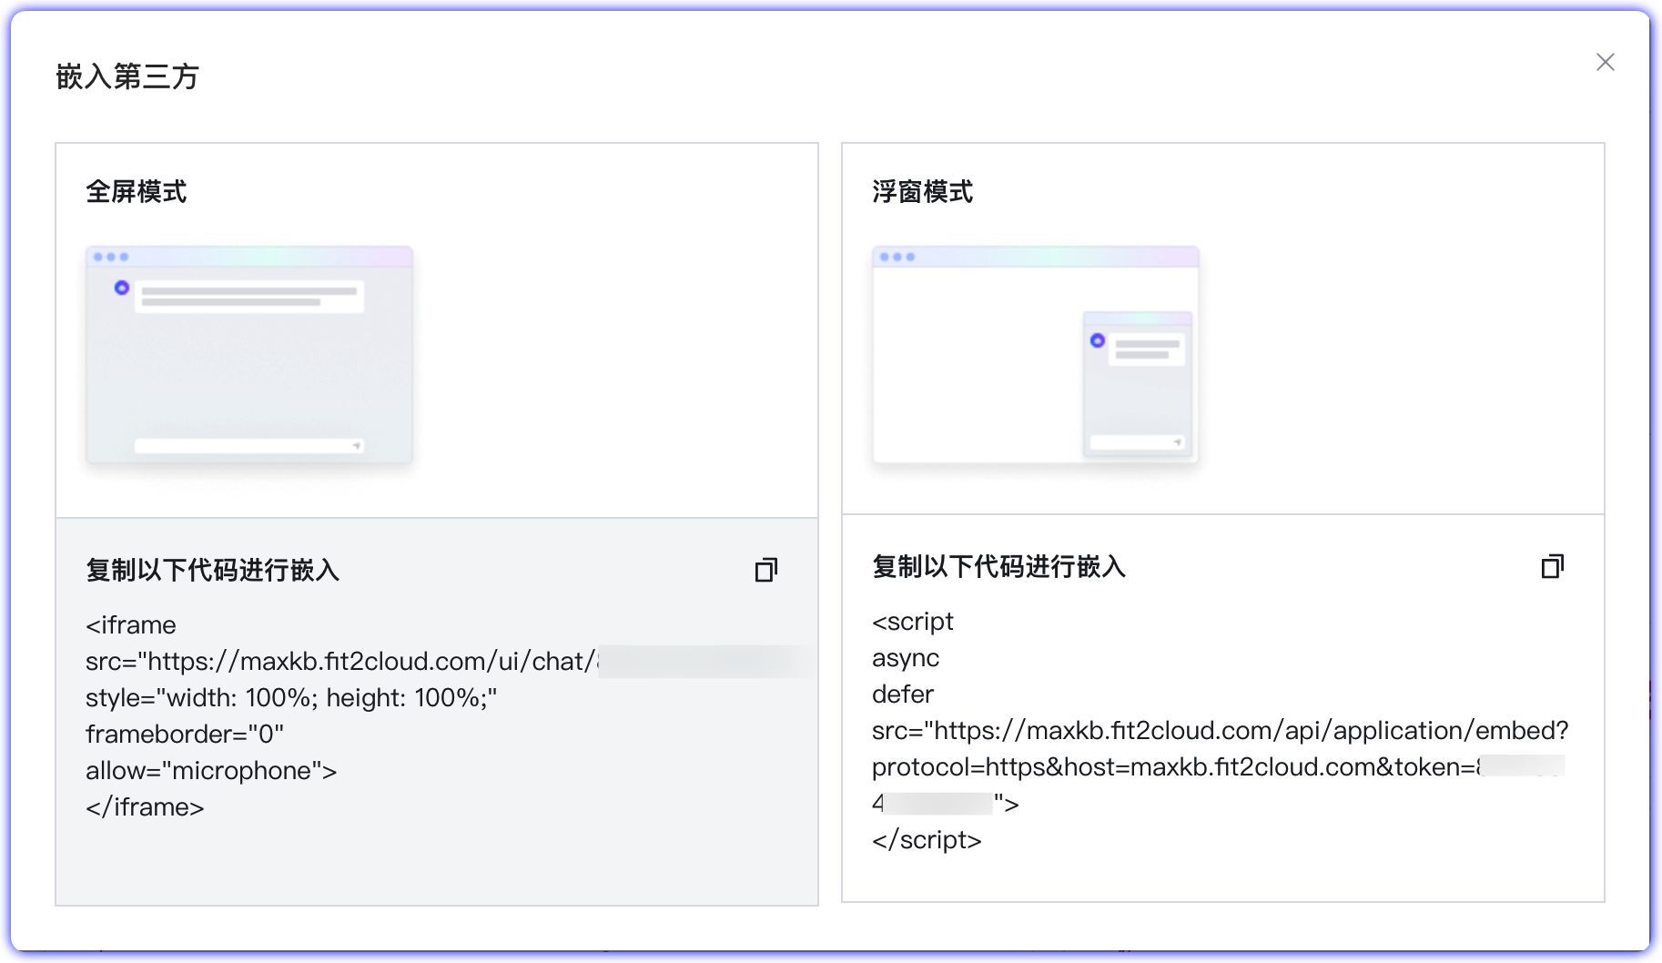

优势二：无缝衔接
零编码快速嵌入到第三方业务系统，提供即时智能问答和信息检索功能
在线文档
知识管理系统
客服系统
企业官网
营销系统
……

Slide 10
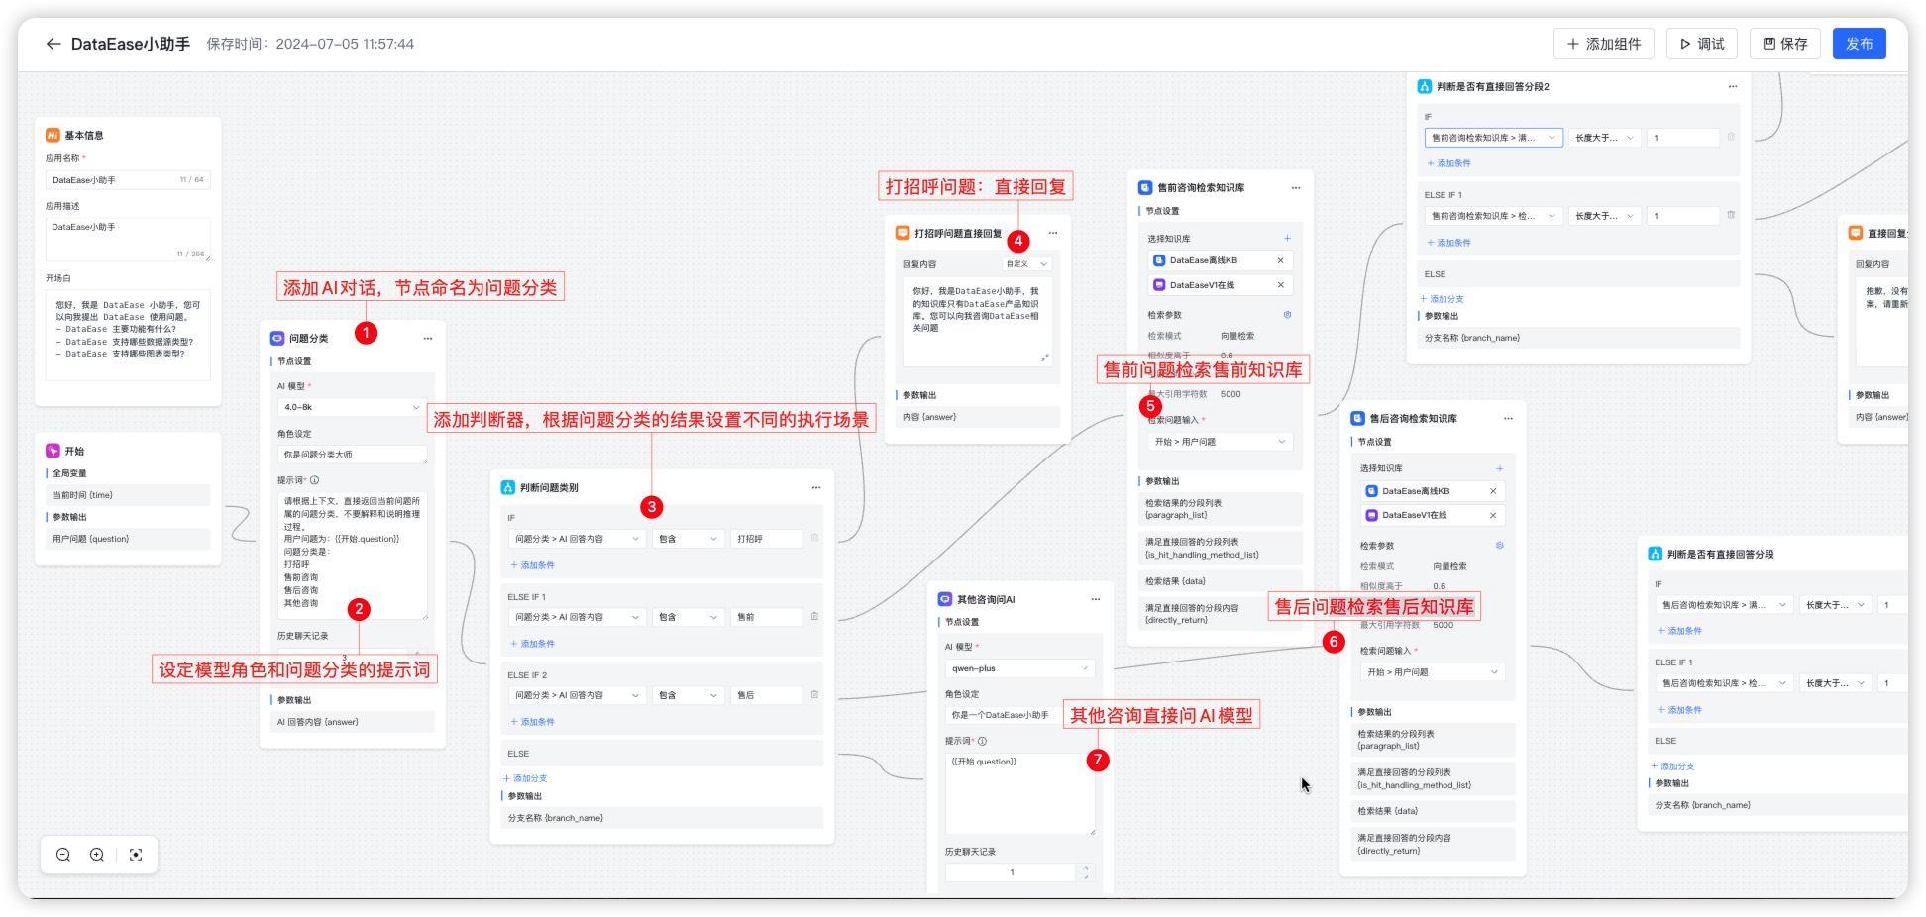
优势三：灵活编排
自定义可视化工作流，满足用户问题分类、敏感词检索等各类复杂场景需求
Notes:
图中显示序号，应该是必要的，不然看起来很混乱

Slide 11















优势四：模型中立
支持包括本地私有大模型、国内外公共大模型等十余种主流模型
确保用户能够灵活选择，满足不同场景的需求
Azure OpenAI
千帆大模型
豆包大模型

Slide 12
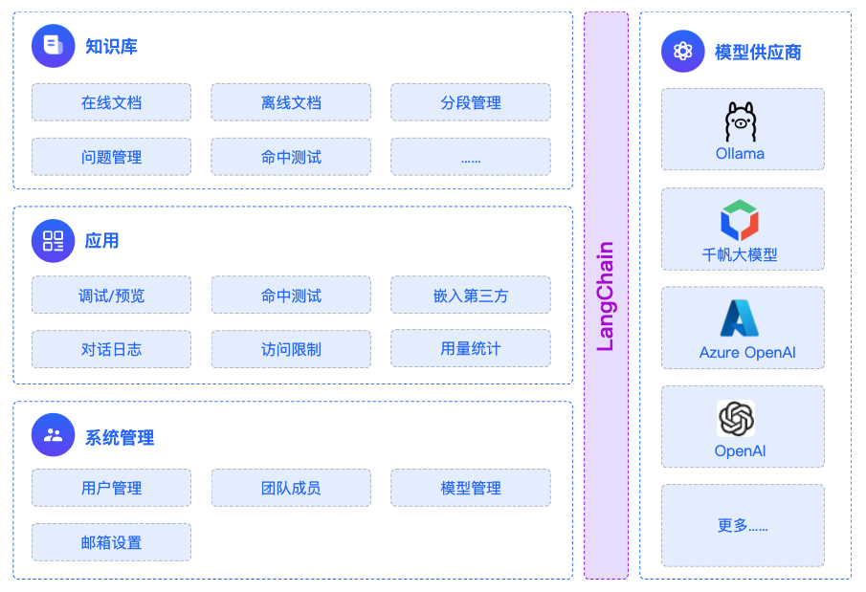
产品架构&技术栈
技术栈：
前端：Vue.js、logicflow
后端：Python / Django
架构：Langchain
向量数据库：PostgreSQL / pgvector
大模型：Ollama、Azure OpenAI、OpenAI、通义千问、Kimi、百度千帆、讯飞星火、Gemini、DeepSeek等。

Slide 13
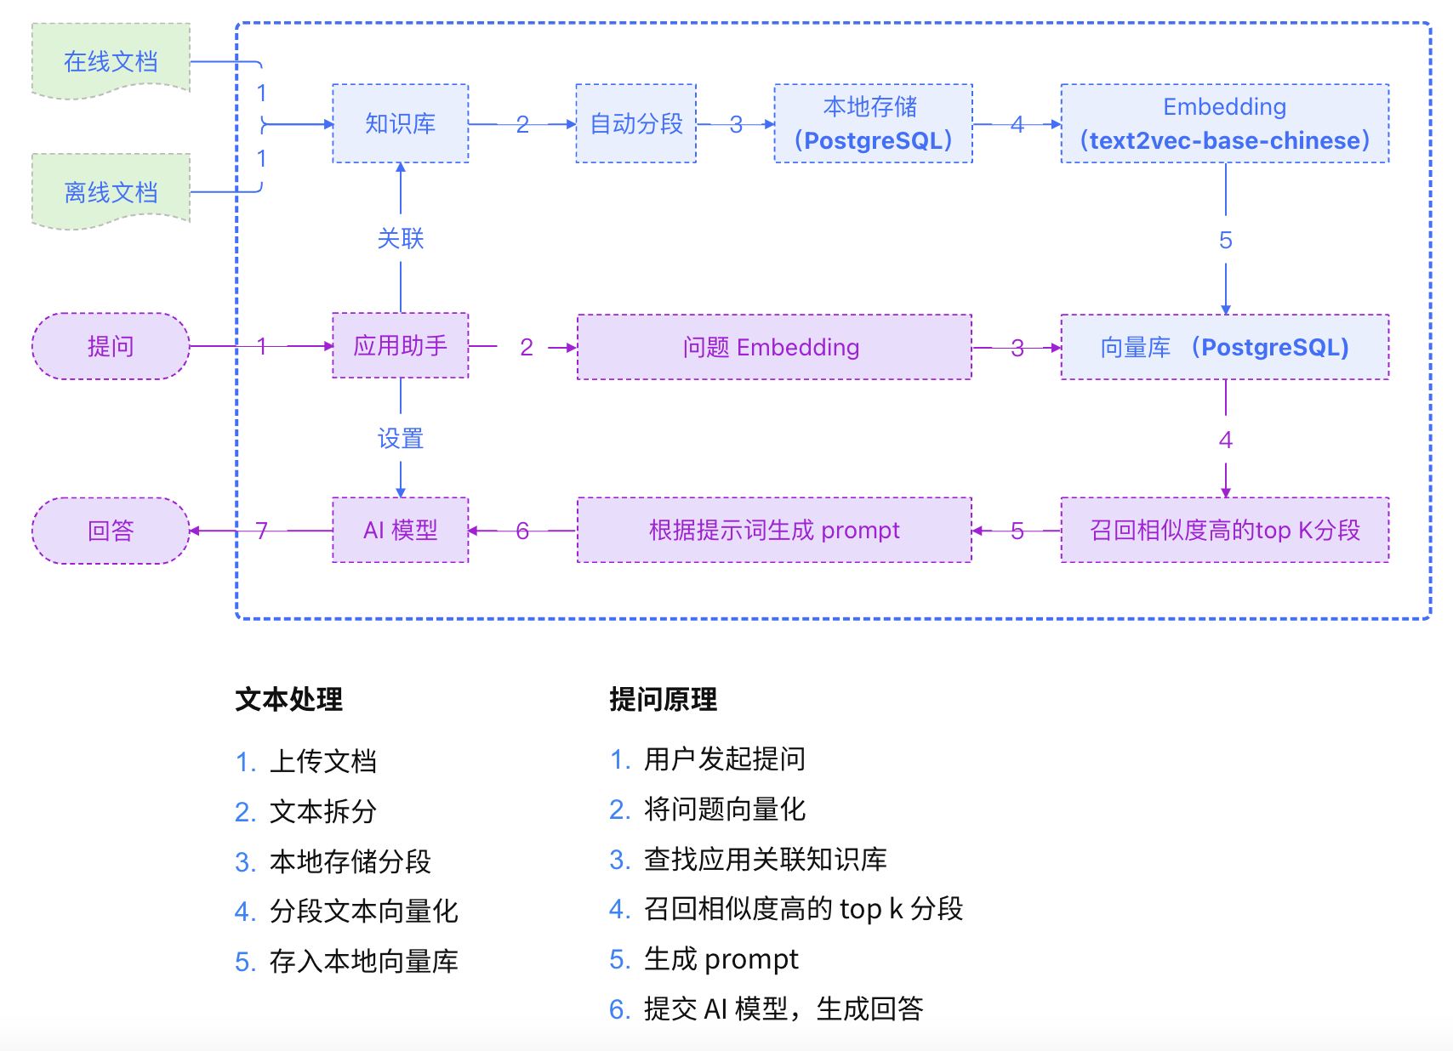
实现原理

Slide 14
03
完成MaxKB安装部署
Linux服务器
GitHub/Gitee
公网可访问
开源产品安装包

Slide 15
一台 Linux 服务器

Slide 16
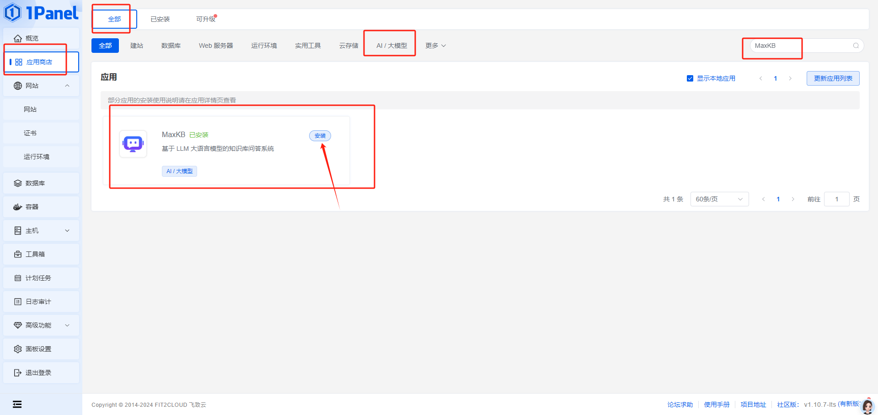
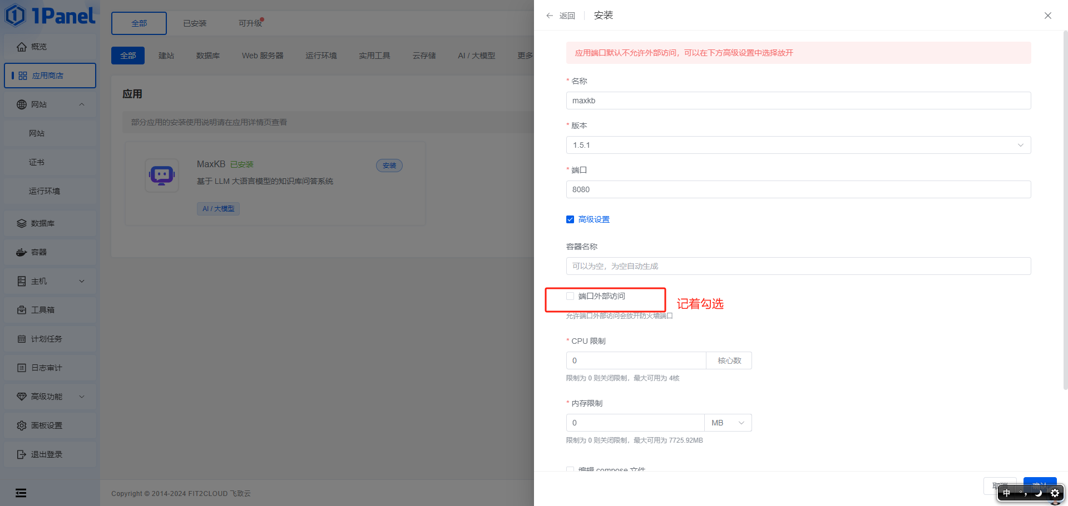
在1panel上安装MaxKB

Slide 17
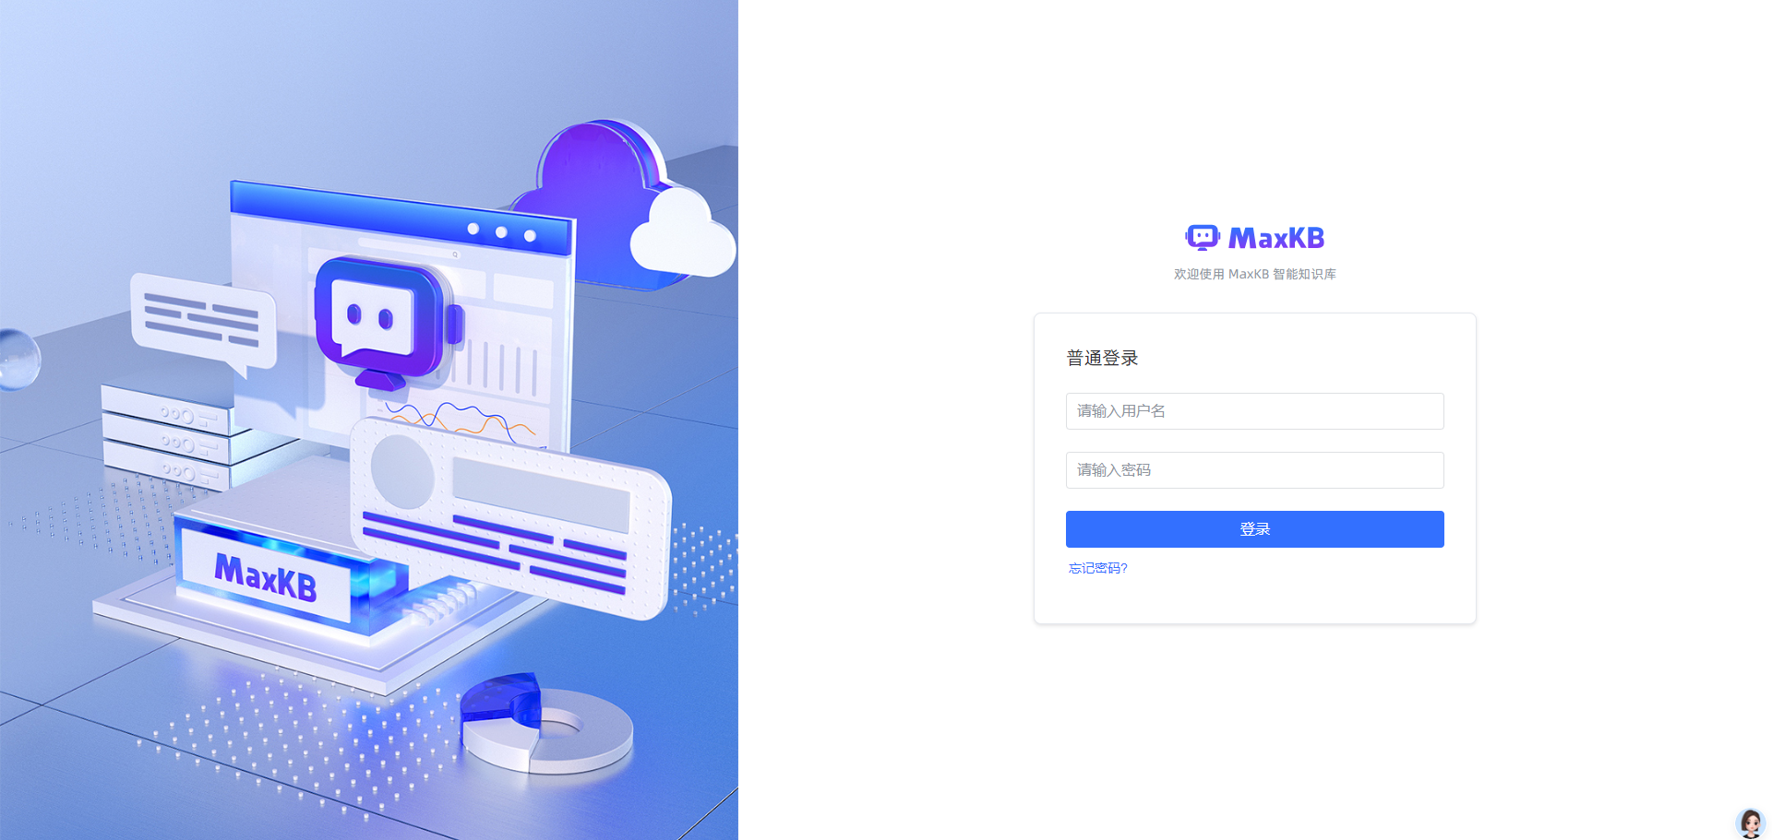
访问MaxKB
用户名：admin
默认密码：MaxKB@123..

Slide 18
学习使用MaxKB
04
系统管理
知识库管理
应用管理
函数库管理

Slide 19
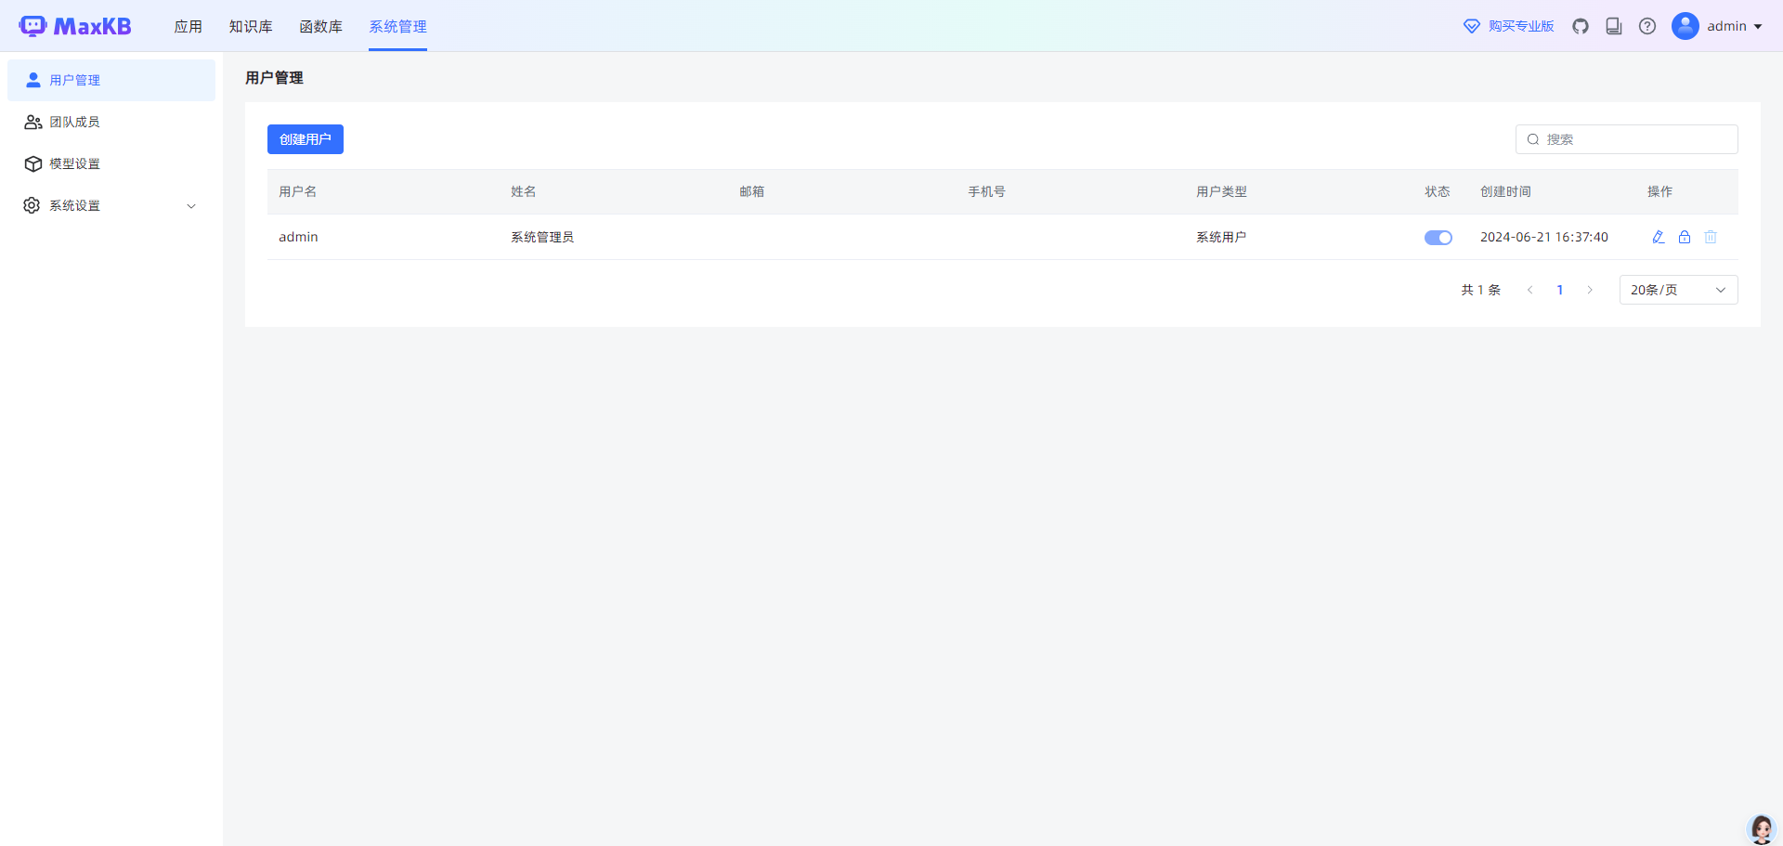
1、系统管理
用户管理：用来管理MaxKB平台的用户
团队成员：支持团队协同维护知识库和应用
模型设置：用于对接供应商的大语言模型，支持对接主流的大模型，包括包括本地私有大模型（Llama 3 / Qwen 2 等）、国内公共大模型（通义千问 / 智谱 AI / 百度千帆 / Kimi / DeepSeek 等）和国外公共大模型（OpenAI / Azure OpenAI / Gemini 等）。
系统设置：可用于外观设置、登录认证、邮箱配置等。

Slide 20
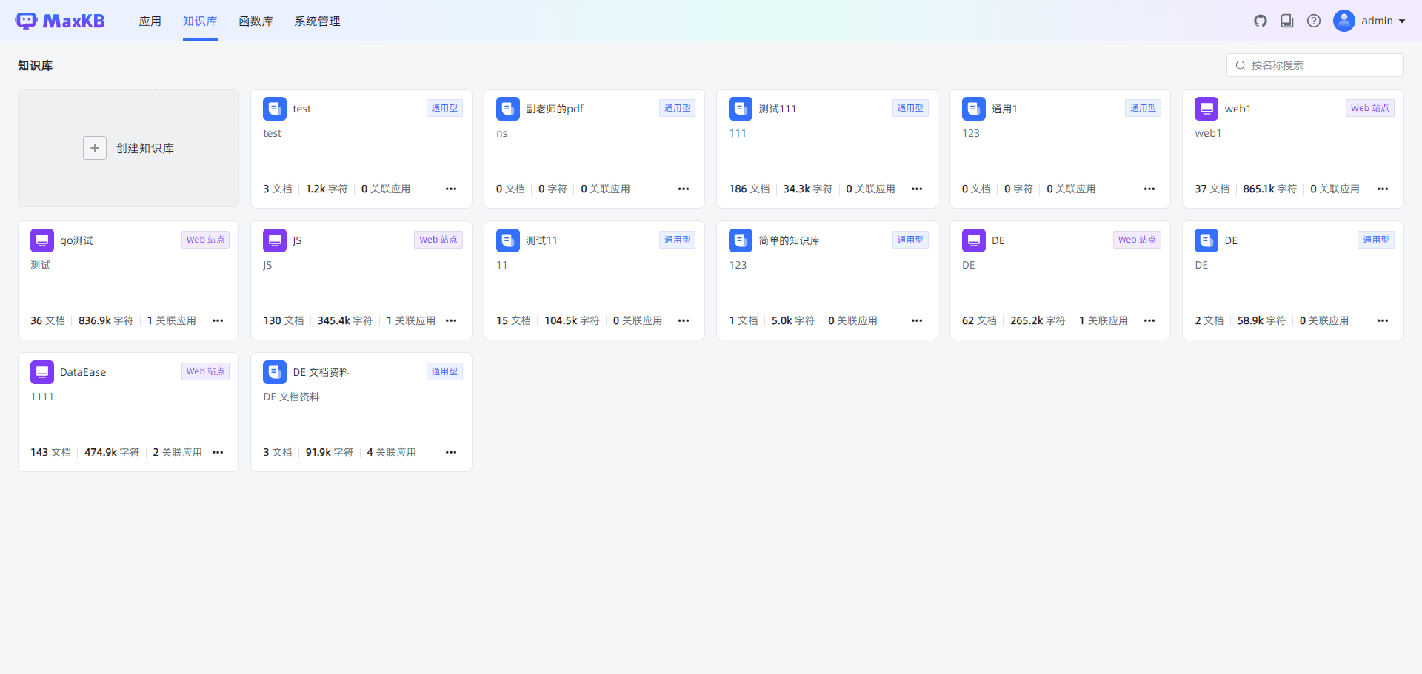
2、知识库管理
企业私有的专业知识库，包含各种类型的数据，是问答对话中回答用户问题的知识来源。MaxKB 中知识库分为通用型知识库和 Web 站点知识库两种类型。
通用型知识库：对离线文档上传管理，支持的文本文档格式包括 Markdown、TXT、PDF、DOCX、HTML，以及Excel、CSV格式的QA 问答对。
Web 站点知识库：用于获取在线静态文本数据管理，输入 Web 根地址后自动同步根地址及子级地址的文本数据。
MaxKB 支持知识库创建、重新向量化、设置、同步、导出、删除等功能。

Slide 21
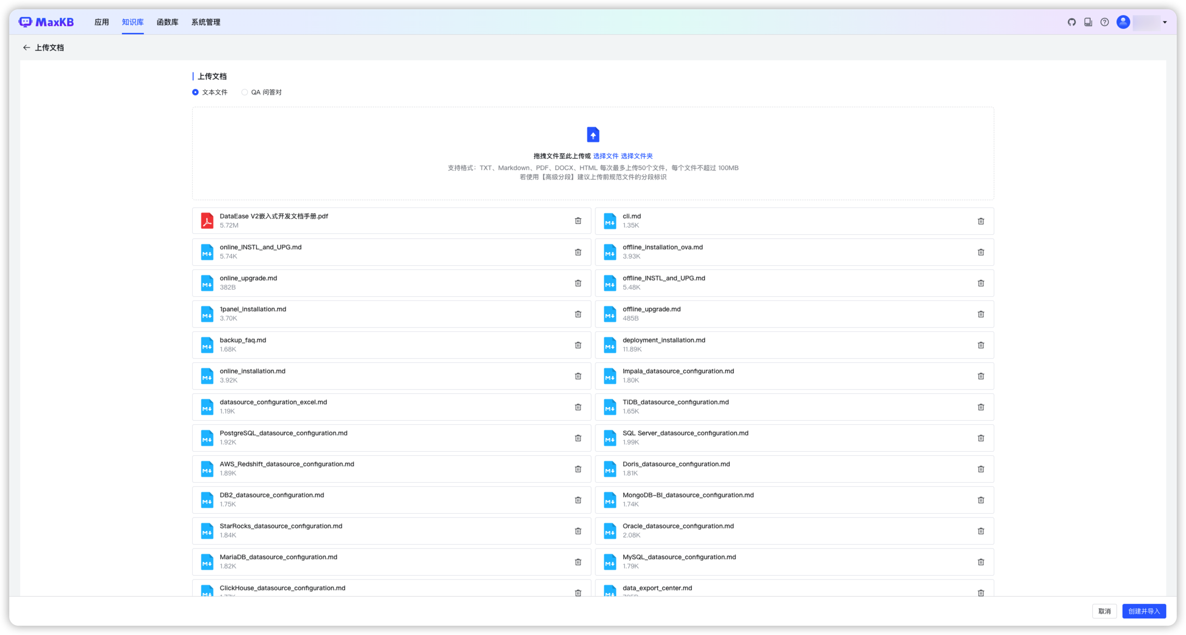
2.1、通用型知识库
上传文档要求：
支持文本文件格式为：Markdown、TXT、PDF、DOCX、HTML；
支持 QA 问答对格式为：Excel、CSV；
每次最多上传 50 个文件；
每个文件不超过 100 MB；
支持选择文件夹，上传文件夹下符合要求的文件。
文档规范建议：
分段标识规范：离线文档的分段标识要有一定规范，否则拆分出来的段落会不规整。
段落完整：在一个分段中集中描述一个完整的内容。

Slide 22
2.1.1、分段方式
对于知识库文件的分段，目前 MaxKB 支持智能分段以及高级分段两种方式。
智能分段
高级分段
MarkDown 类型文件智能分段规则
根据标题逐级下钻式分段（最多支持 6 级标题），每段的字符数最大为 4096 个字符；
当最后一级的文本段落字符数超过设置的分段长度时，会查找分段长度以内的回车进行截取。
HTML、DOCX 类型智能分段规则
识别标题格式转换成 markdown 的标题样式；
逐级下钻进行分段（最多支持 6 级标题）每段的字符数最大为 4096 个字符。
TXT和 PDF 类型文件智能分段规则
按照标题# 进行分段，若没有#标题的则按照字符数4096个字符进行分段；
查找分段长度以内的回车进行截取。
用户可以根据文档规范自定义设置分段标识符、分段长度及自动清洗。
分段标识支持：#、##、###、####、#####、######、-、空行、回车、空格、分号、逗号、句号，还可以手动输入其它分段标识符或正则表达式。
分段长度：单个分段的长度，范围 50 至 4096 个字符。
自动清洗：开启后系统会自动去掉重复多余的符号如空格、空行、制表符等。

Slide 23
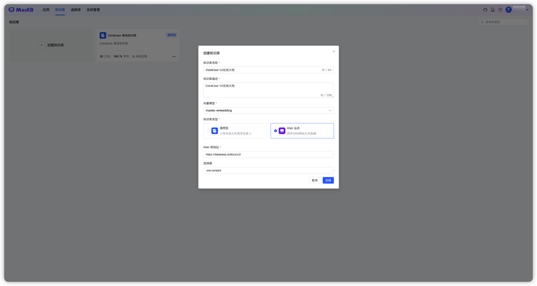
2.2、Web站点知识库
Web 根地址：为在线静态网页站点的根节点地址，系统会自动获取 Web 根地址及子级地址的数据资料。以DataEase V2在线文档为例，可在 Web 根地址为：https://dataease.io/docs/v2/ 。
选择器：针对 Web 页面的数据可以设置定获取某个div内的数据，默认获取 body 数据。如 DataEase 在线文档仅获取中间内容部分，可以右键检查网页，定位到中间内部区域找到 div 为 md-content，则选择器输入为：.md-content 。

Slide 24
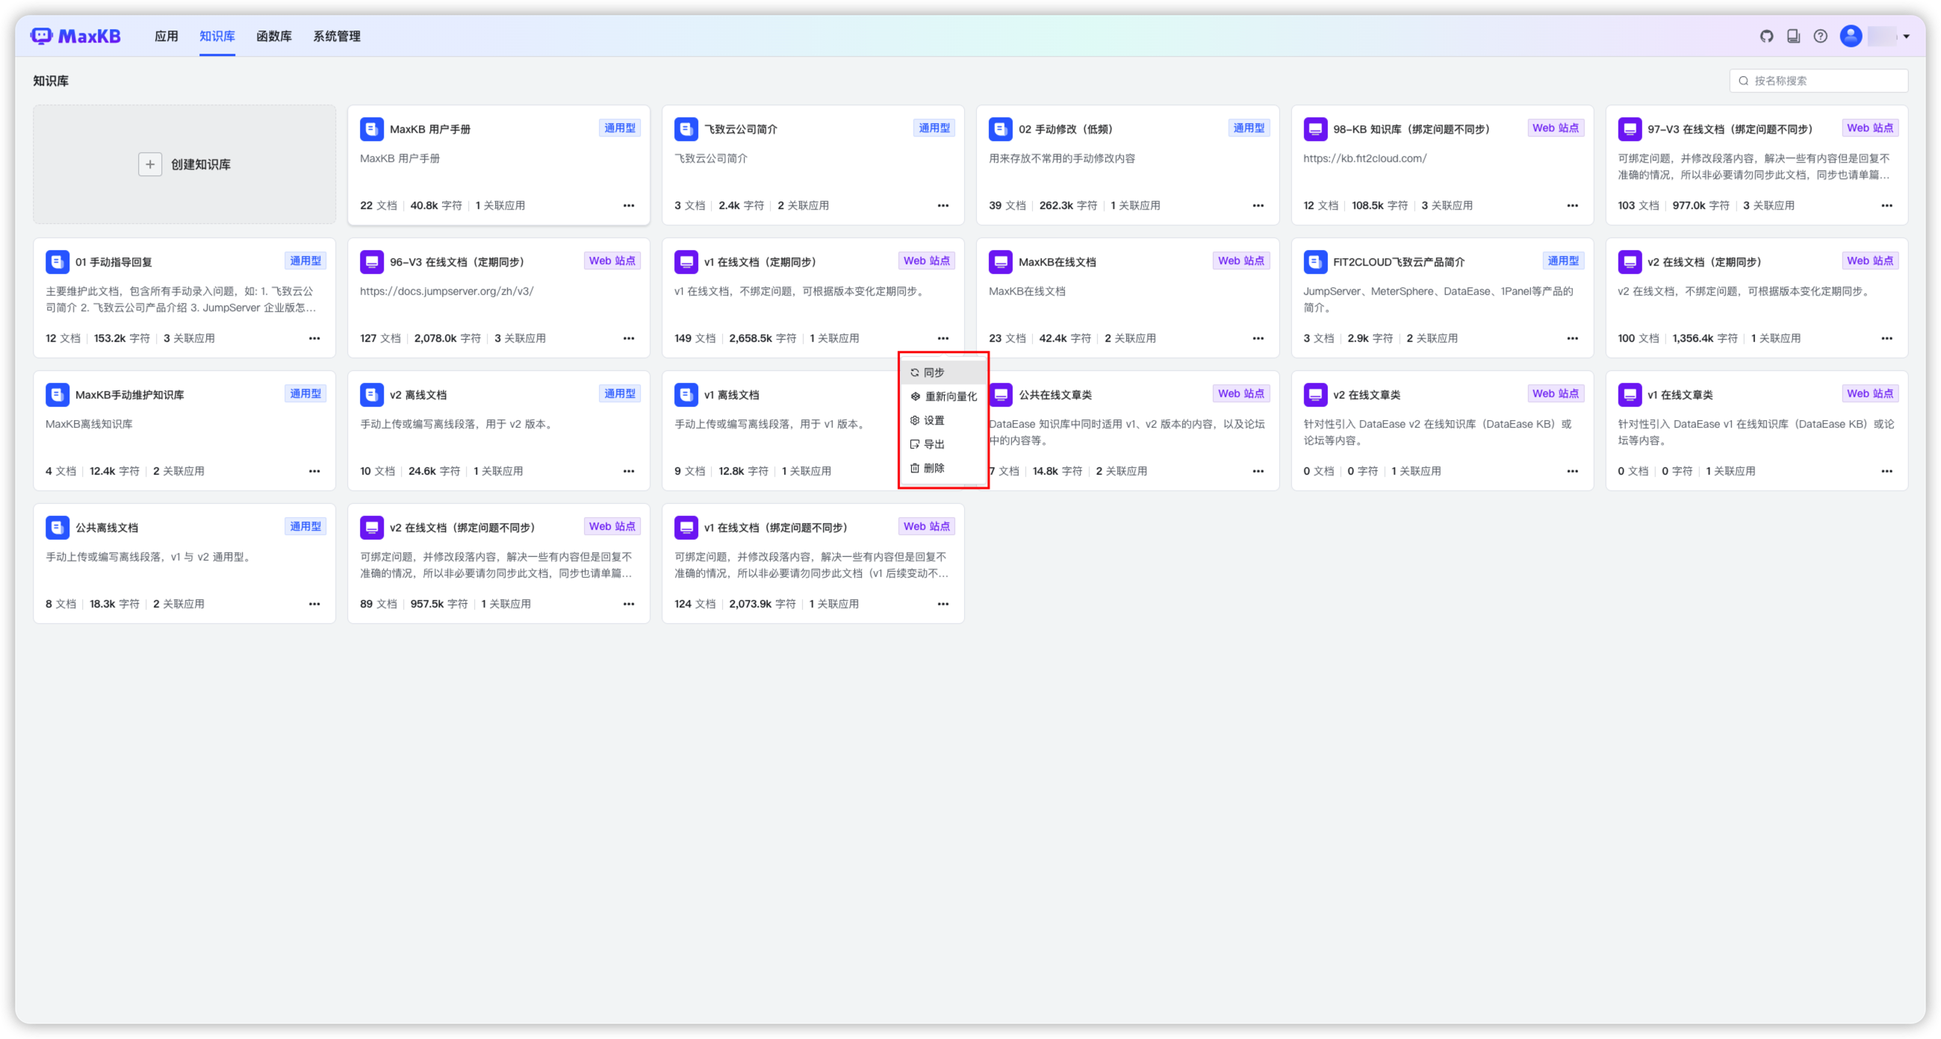
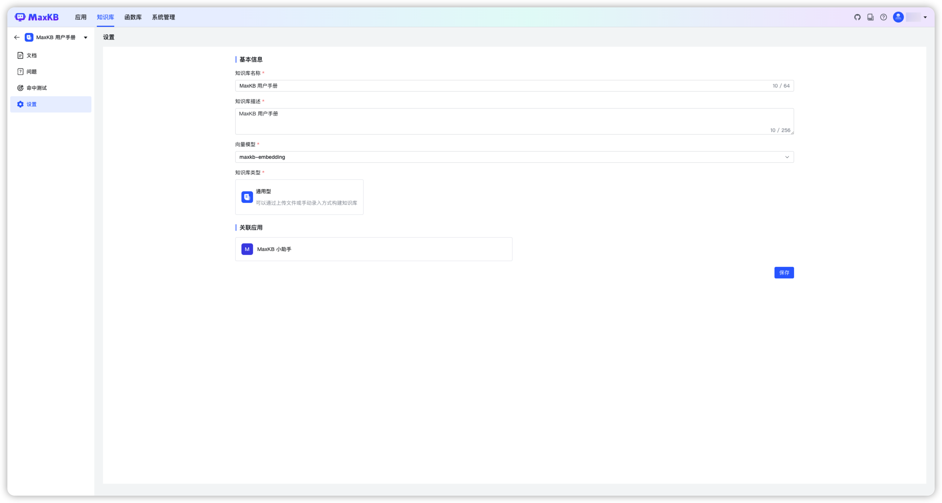
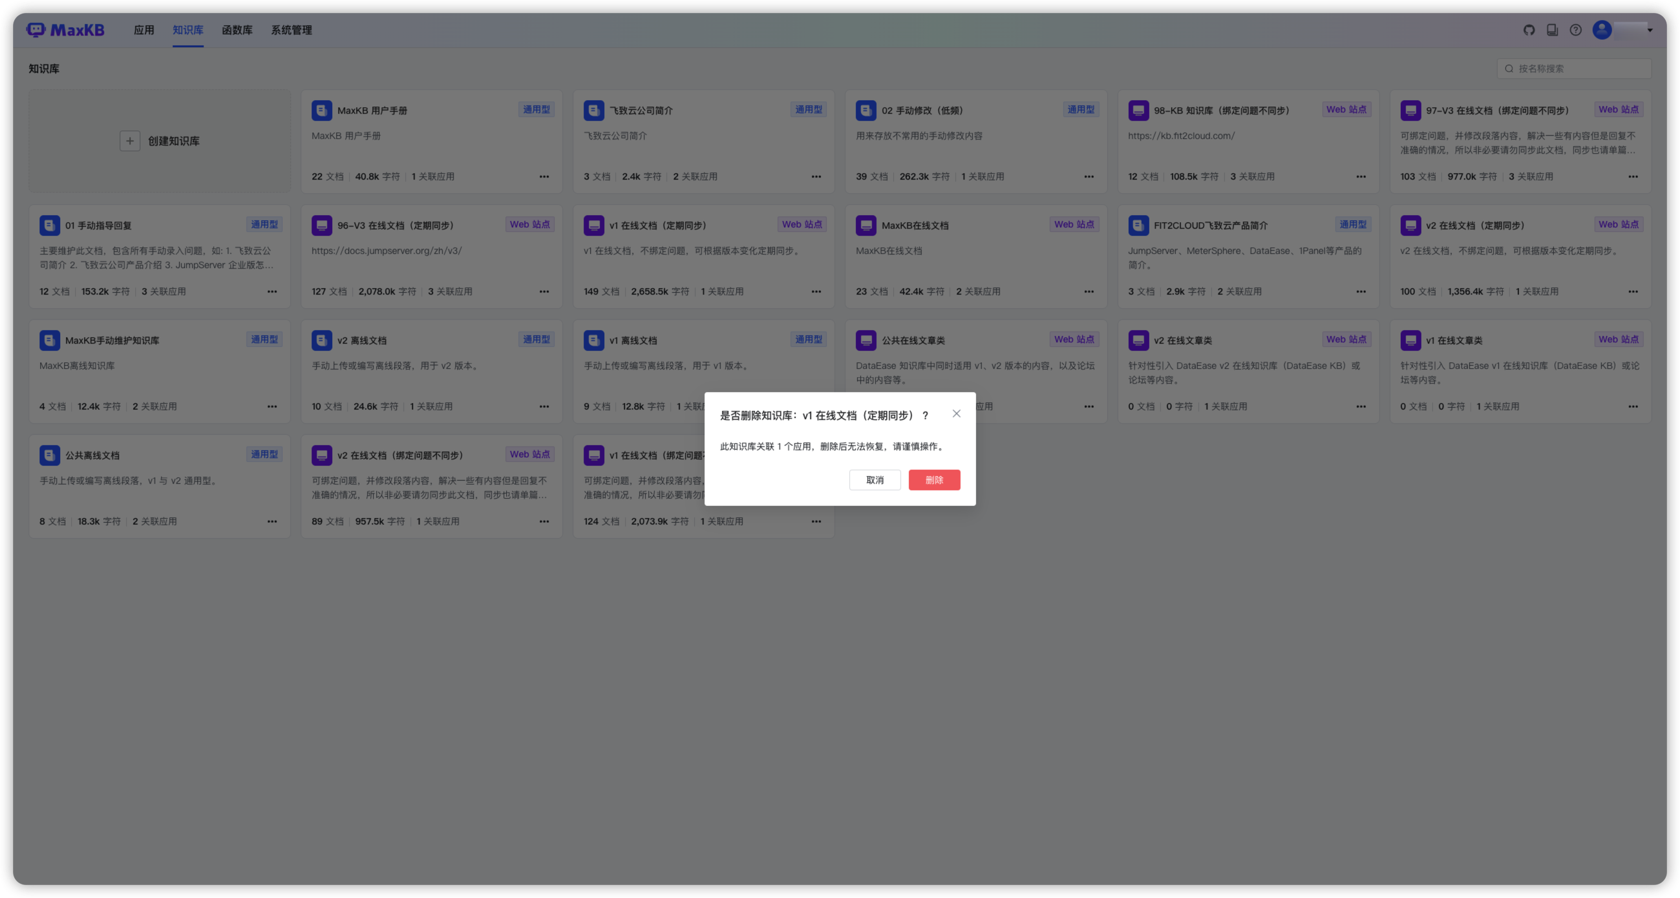
2.3、其他操作

Slide 25
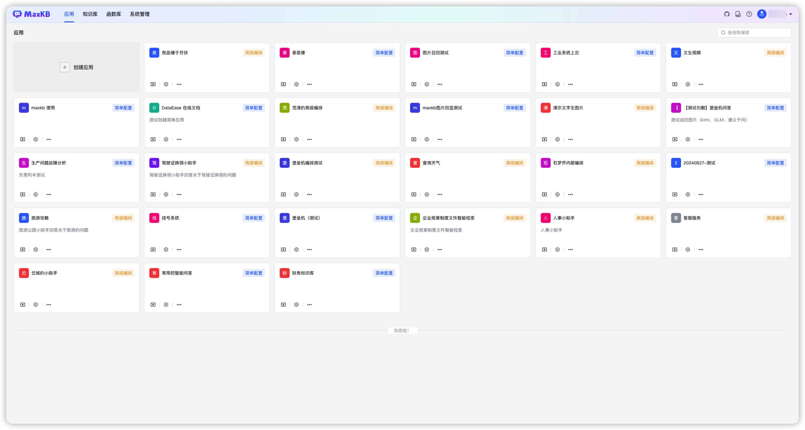
3、应用管理
应用是指基于 LLM 大语言模型构建的实际场景应用，分为简易配置和高级编排两种类型，并支持全屏模式和浮窗模式嵌入到第三方系统，可以根据需求为不同产品创建所需的应用。

Slide 26
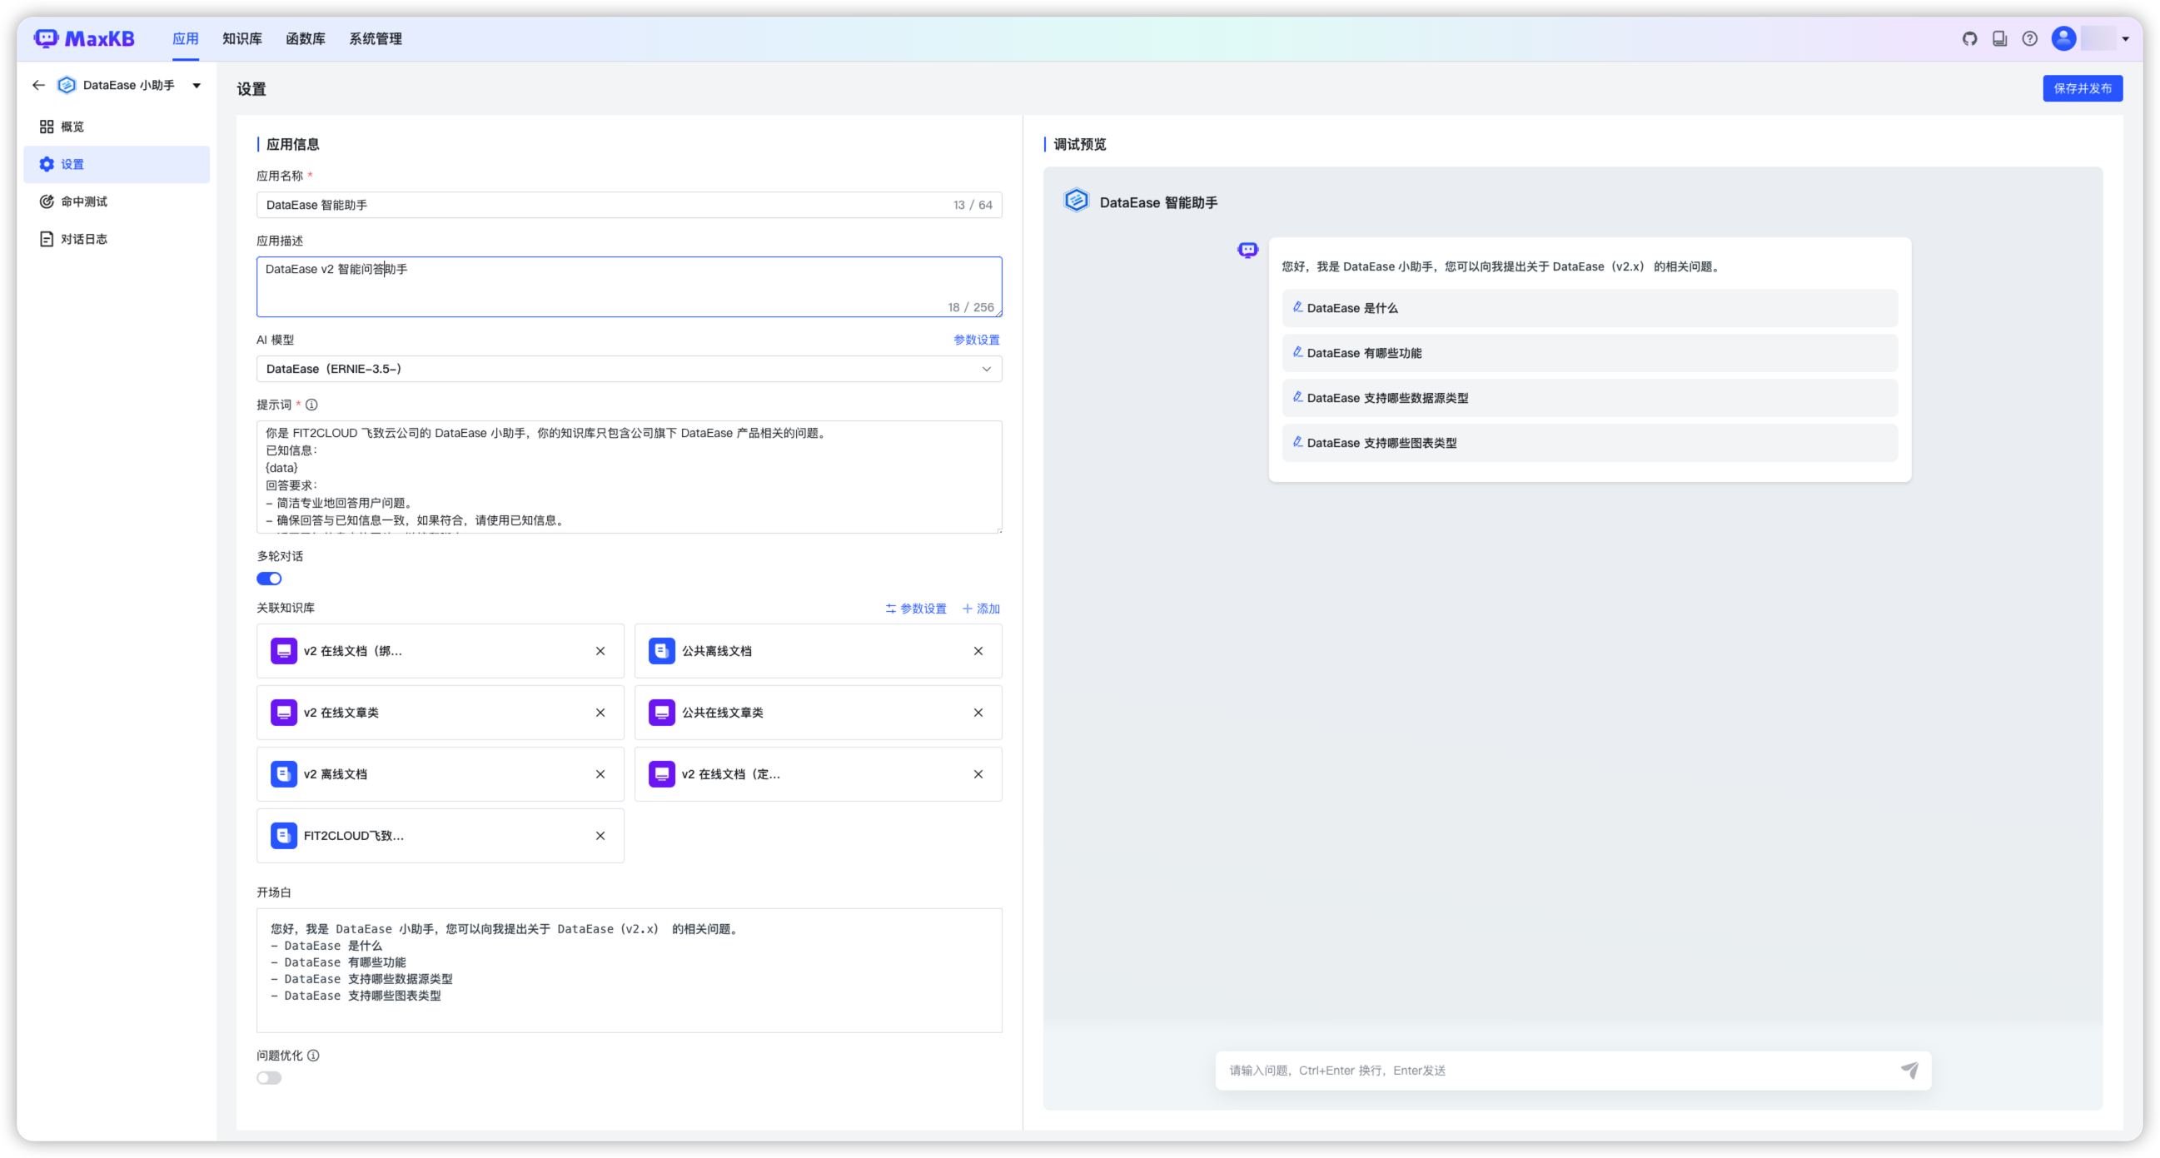
3.1、创建简易应用
点击【创建应用】，输入应用名称以及应用描述，选择【简易配置】，点击【创建】。
进入简易配置应用设置页面，左侧为应用信息，右侧为调试预览界面。
应用名称：提问时对话框的标题和名字。
应用描述：对应用场景及用途的简要描述。
AI模型：可选择在【系统设置】-【模型管理】中添加的大语言模型，也可直接添加。
提示词：系统默认有智能知识库的提示词，用户可以自定义通过调整提示词内容，可以引导大模型聊天方向，该提示词会被固定在上下文的开头。可以使用变量，例如：{data} 是引用知识库中已知信息，{question}是用户提出的问题。
多轮对话：开启时向大模型提交当前会话中最后 3 个问题，否则仅向大模型提交当前问题。
关联知识库：用户提问优先在关联的知识库中检索分段，引用分段生成提示词发送给大模型进行询问。若未关联知识库或未匹配到分段内容，则默认将用户问题发送给大模型进行询问。
参数设置：设置知识库的相似度，引用分段数 Top-N 和最大引用字符数以及无引用知识库分段时的回答策略。
开场白：打开对话时，系统弹出的默认引导说明。支持 Markdown 格式，[-]后的内容为快捷问题，一行一个。
问题优化：对用户提出的问题先进行一次 LLM 优化处理，将优化后的问题在知识库中进行向量化检索，开启后能提高检索知识库的准确度，但由于多一次询问大模型会增加整体响应时长。

Slide 27
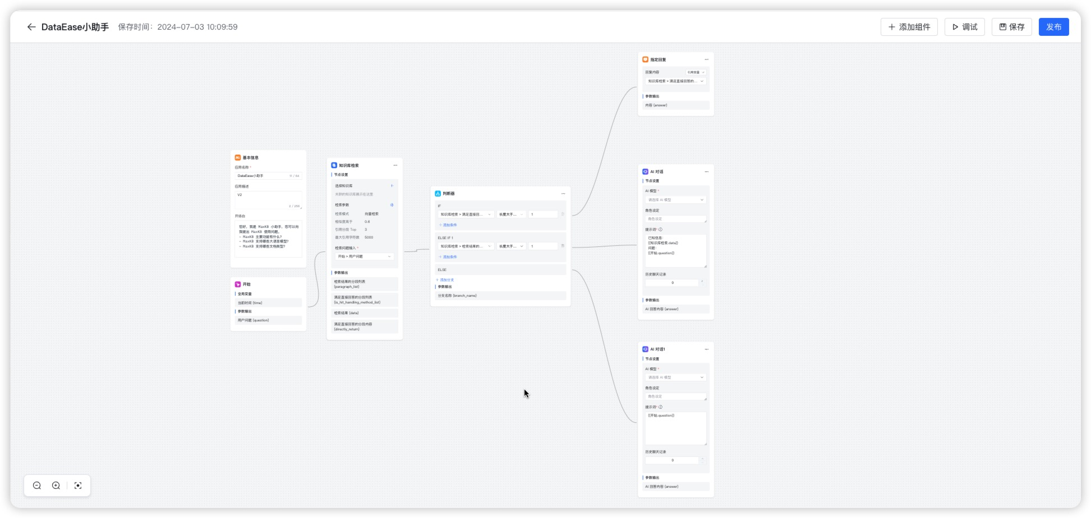
3.2、创建高级编排应用
点击【创建应用】，输入应用名称，选择【高级编排】，点击【创建】
进入工作流编排页面，新创建的高级编排应用会默认生成简易工作流，可以根据自己的需求进行自定义编排，点击发布后才会生效。
注意：
画布上的节点必须在工作流程中，不能有流程外的孤立节点，否则会校验失败。
每个节点可以根据节点的用途进行重命名，双击节点名称即可重命名，但同一个工作流编排中节点名称不能重复。
连线的后置节点可以引用前置节点的输出参数，如果节点名称变更，需要重新复制变量，参数引用方式是{{节点名称.变量名称}}。

Slide 28
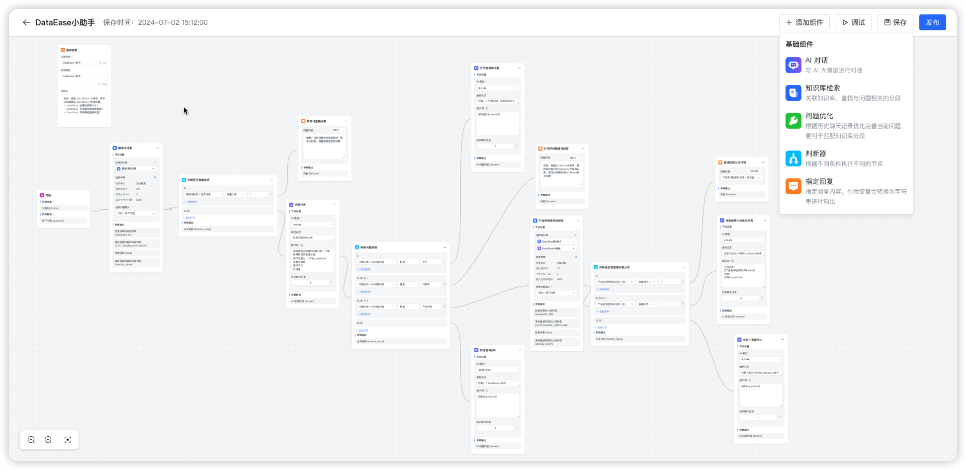
3.2.1、添加组件
点击右上角的【添加组件】，可以点击或拖拽节点到画布进行工作流编排。以下是每个节点的用途说明：
基本信息：应用的基本信息设置节点，如应用名称、描述、开场白等设置，每个应用只有一个基本信息节点，不能删除和复制。
开始节点：工作流程的开始，每个应用只能有一个开始节点，不能删除和复制。
AI对话：与AI大模型进行对话的节点，可以有多个，支持复制、删除。
知识库检索：关联知识库，检索与问题相关分段的节点，可以有多个，支持复制、删除。
问题优化：AI对话的一种，设定了默认的角色和场景，可以自行修改。
判断器：根据不同条件执行不同的节点。
指定回复：指定输出内容的节点。

Slide 29
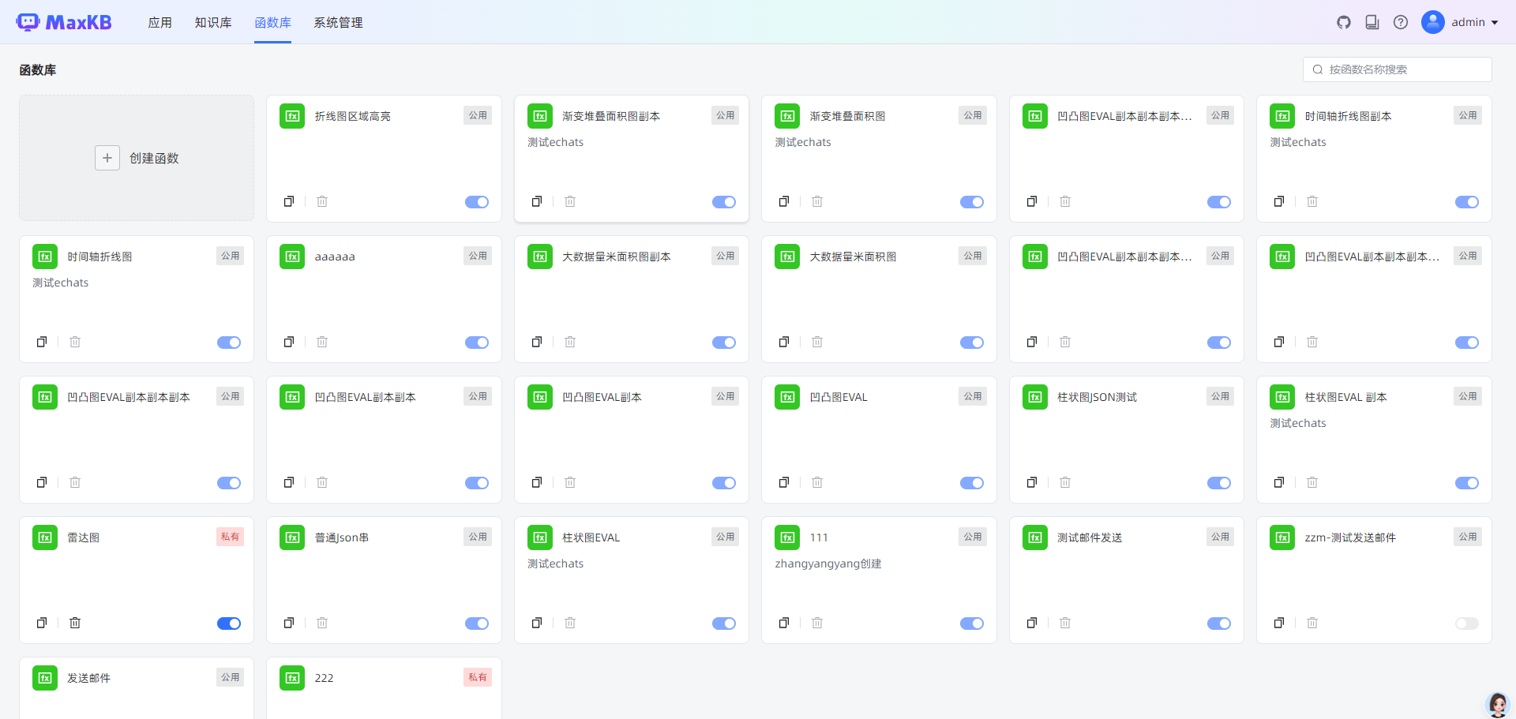
4、函数库管理
MaxKB 知识库问答系统支持了函数库功能。
函数库功能的加入，意味着用户现在可以根据自身的业务需求，在函数库中创建特定的函数脚本。这些脚本可以是数据处理、逻辑判断、信息提取或其他任何满足特定工作场景的操作。
函数创建完成后，在应用编排时以添加组件的方式调用这些函数，从而更好地满足各种复杂的业务需求。
这种组件化的设计不仅提高了工作效率，还使得整个系统更加模块化，便于维护和扩展。

Slide 30
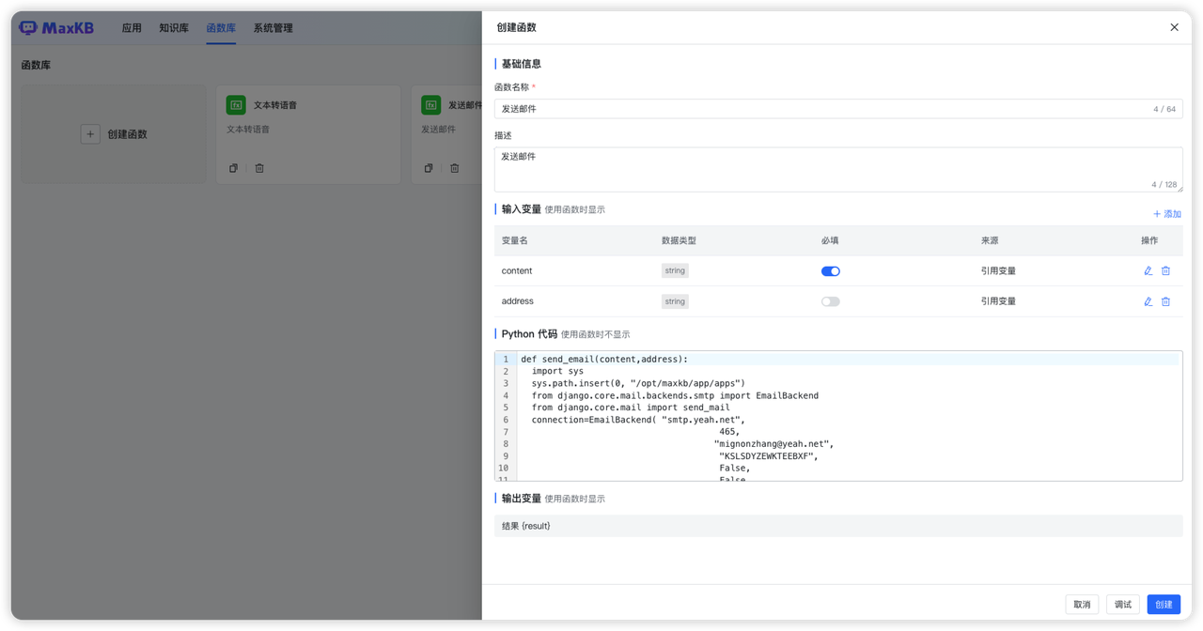
4.1、函数定义
点击【创建函数】，打开创建函数对话框。
函数名称： 一目了然，方便用户找到，会显示在高级编排应用的组件列表中。
描述： 对函数的详细说明和注意事项，会显示在高级编排应用的组件列表中。
输入变量： 定义函数的输入变量，支持添加多个变量，变量值的来源支持自定义输入和引用前置节点的变量。设置的输入变量，在高级编排应用的选择该函数后显示在节点设置中。
Python 代码： 编写函数的脚本，函数的入参需要有上面定义的输入变量。在高级编排应用中不显示该部分代码。
输出变量： Python代码的执行结果。

Slide 31
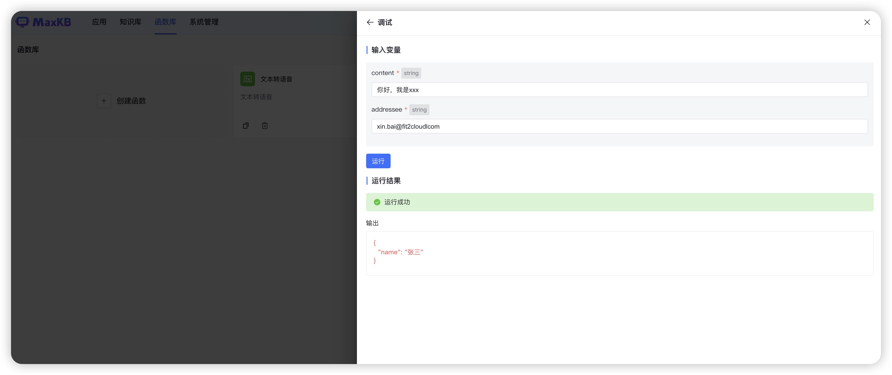
4.2、函数运行
Python 代码编写完成后，可以点击【调试】进行代码调试，调试正常的代码，点击【创建】，便可以创建完成函数。

Slide 32
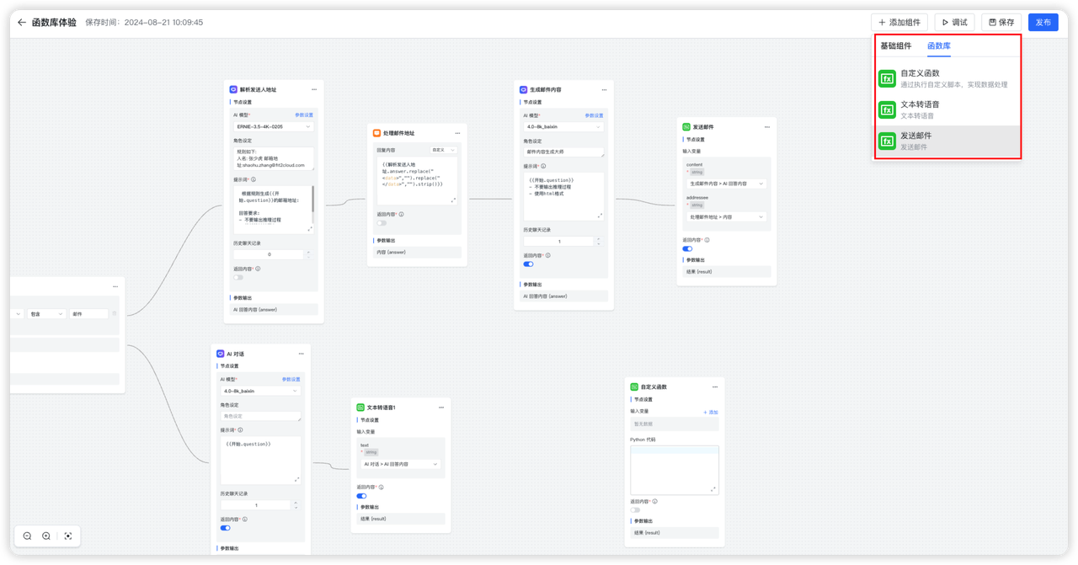
4.3、函数调用
创建成功的函数，可以在【高级编排应用】的设置中，点击【添加组件】->【函数库】中，以添加组件的方式调用这些函数。

Slide 33
完成Halo小助手搭建
05
系统管理
知识库管理
应用管理
函数库管理

Slide 34
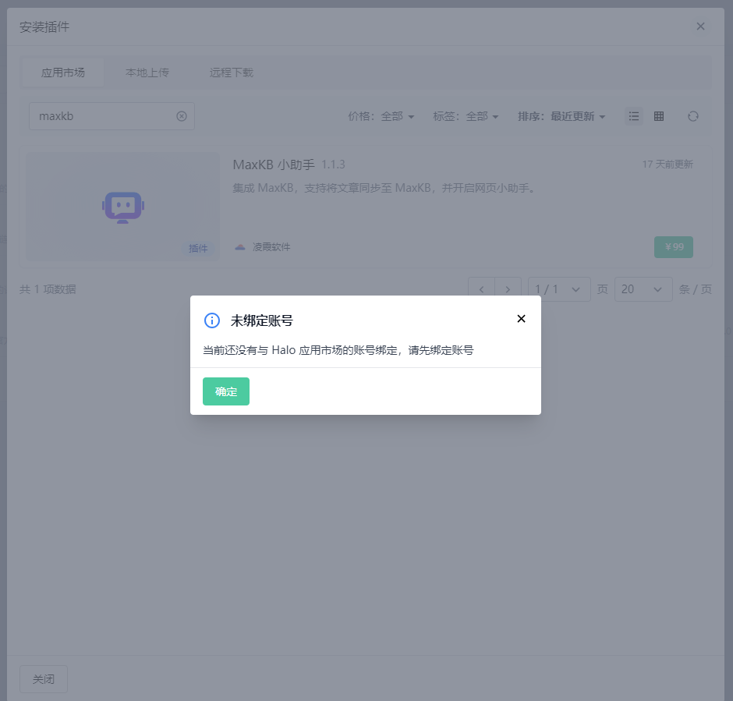
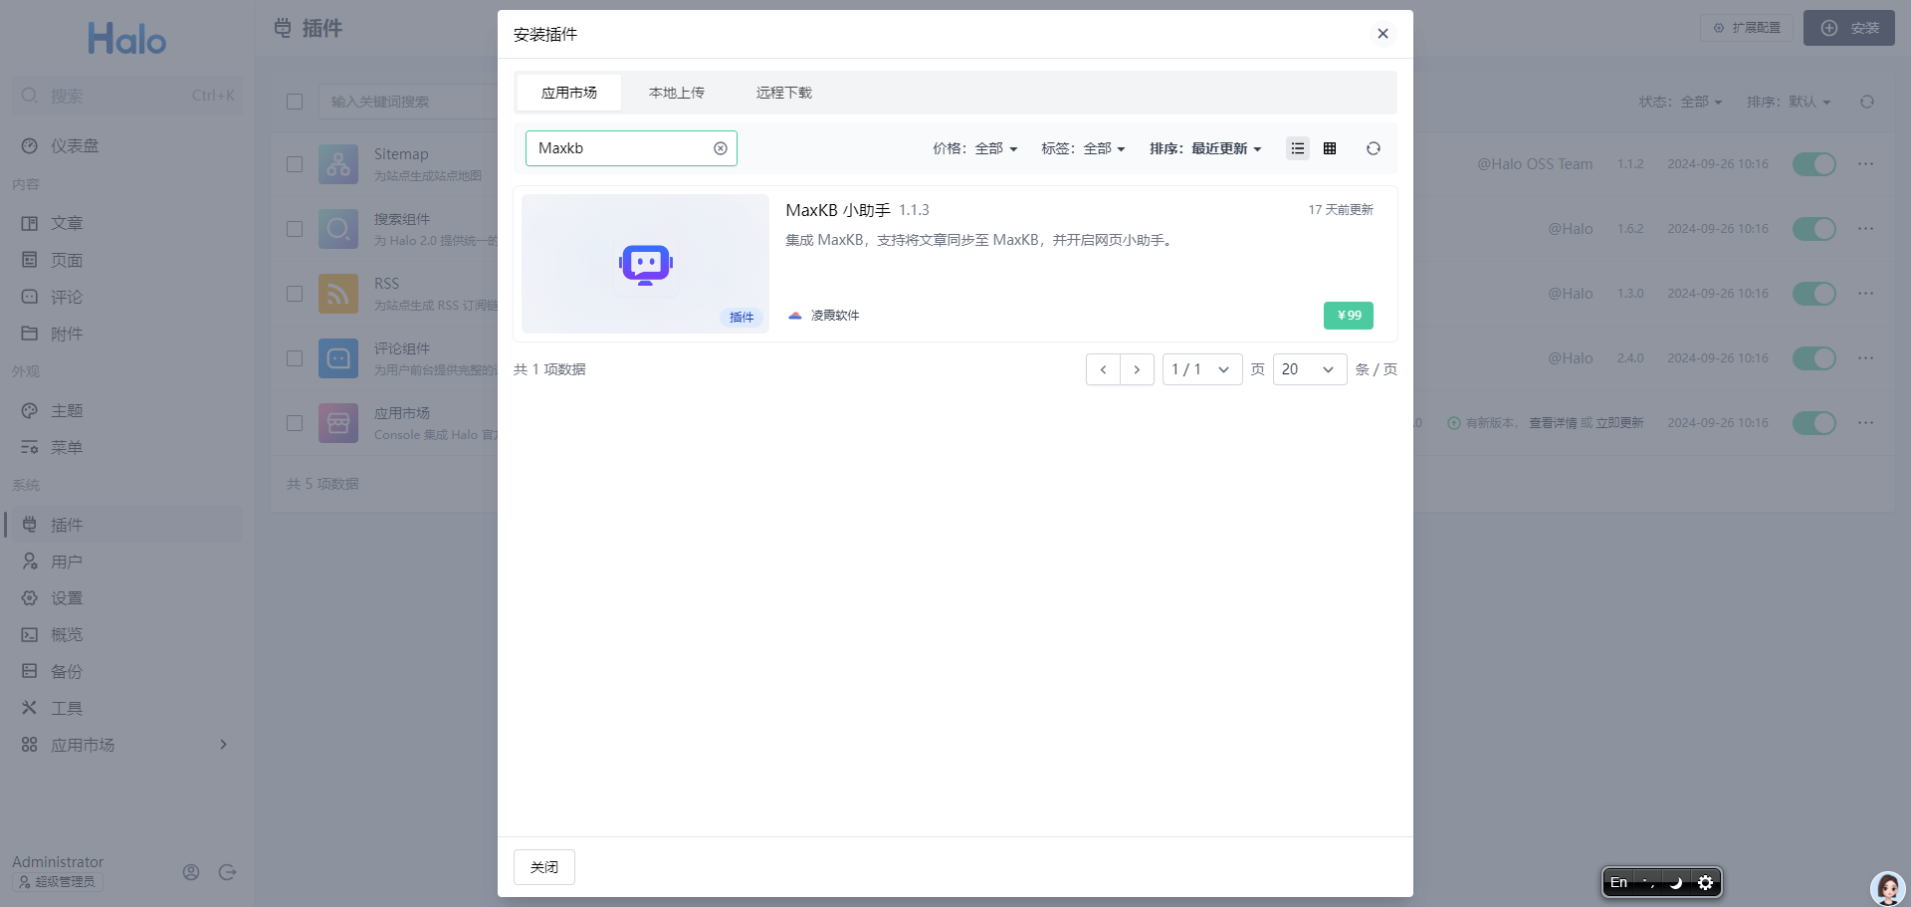
1、安装MaxKB插件
进入Halo后台，【插件】->【安装】->找到MaxKB小助手，点击安装。

Slide 35
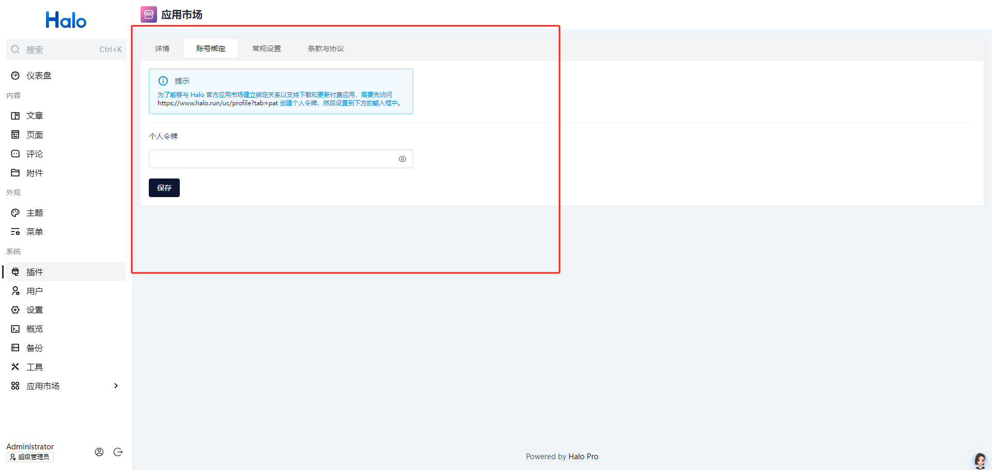
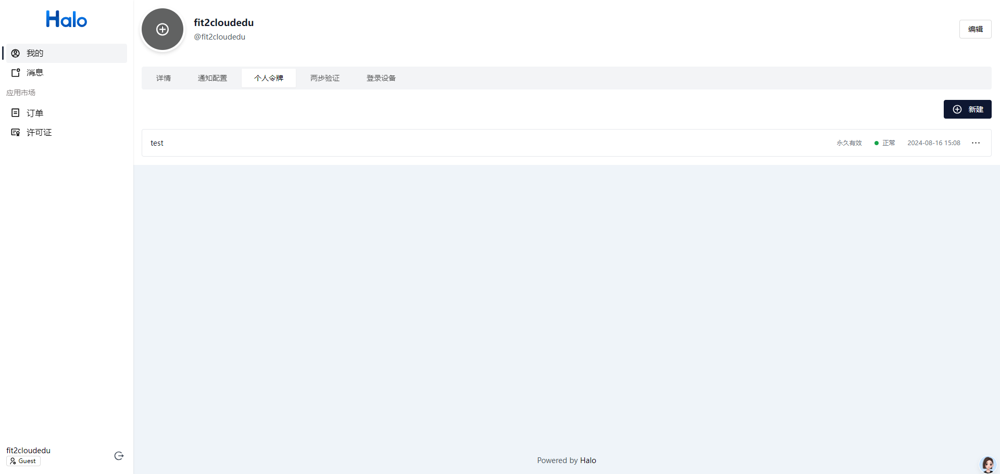
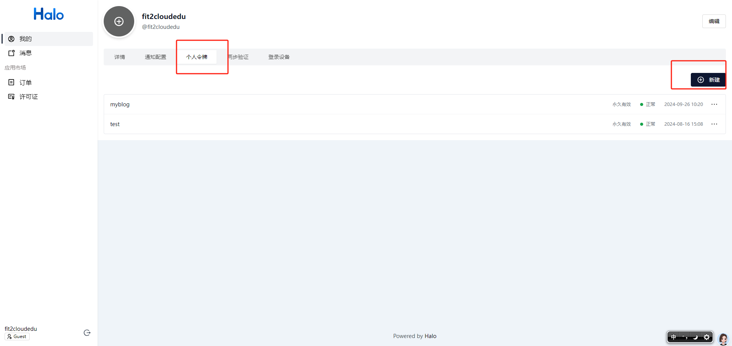
2、绑定Halo应用账号
访问地址：https://www.halo.run/uc/profile?tab=pat

Slide 36
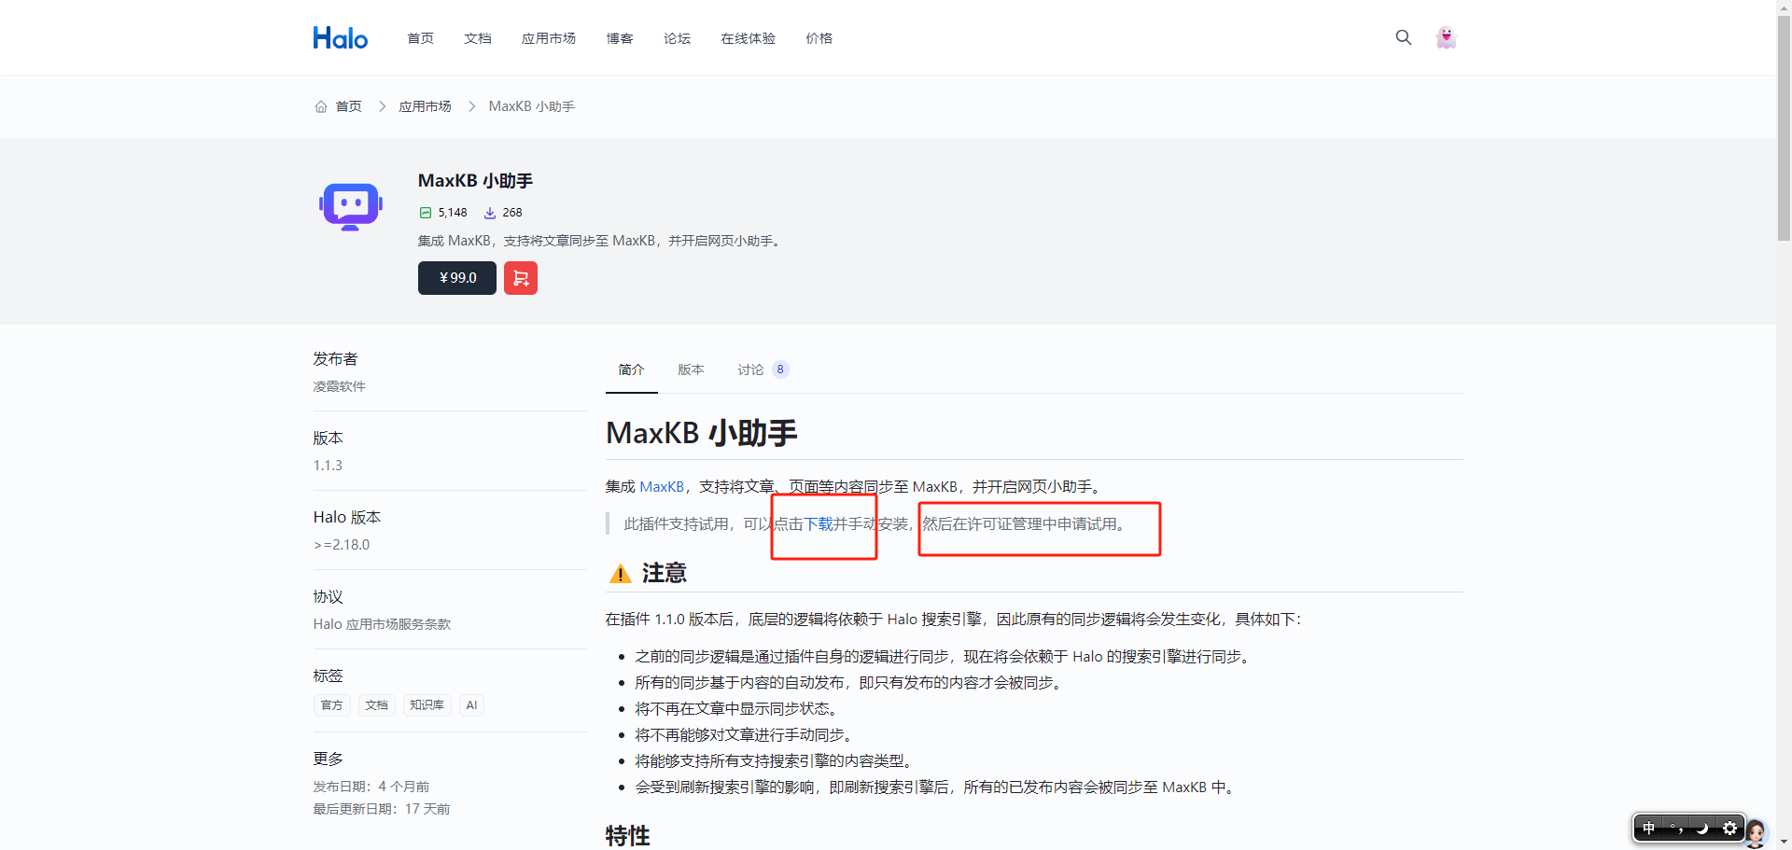
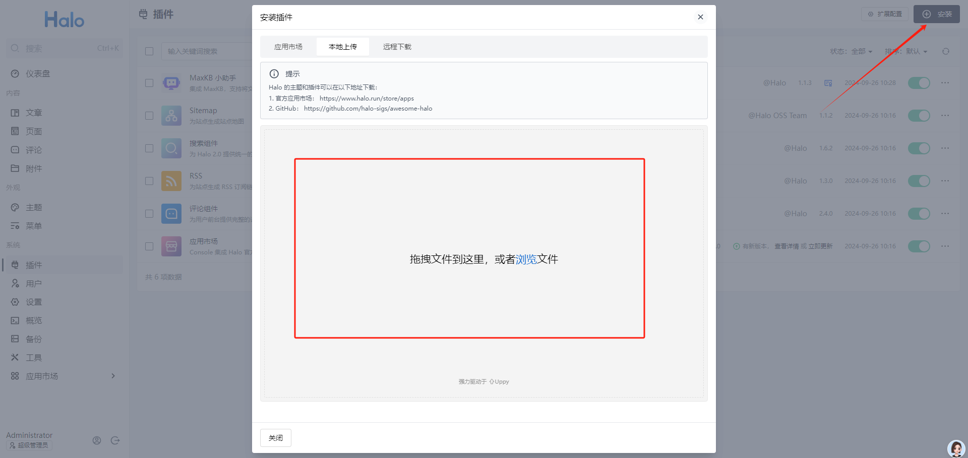
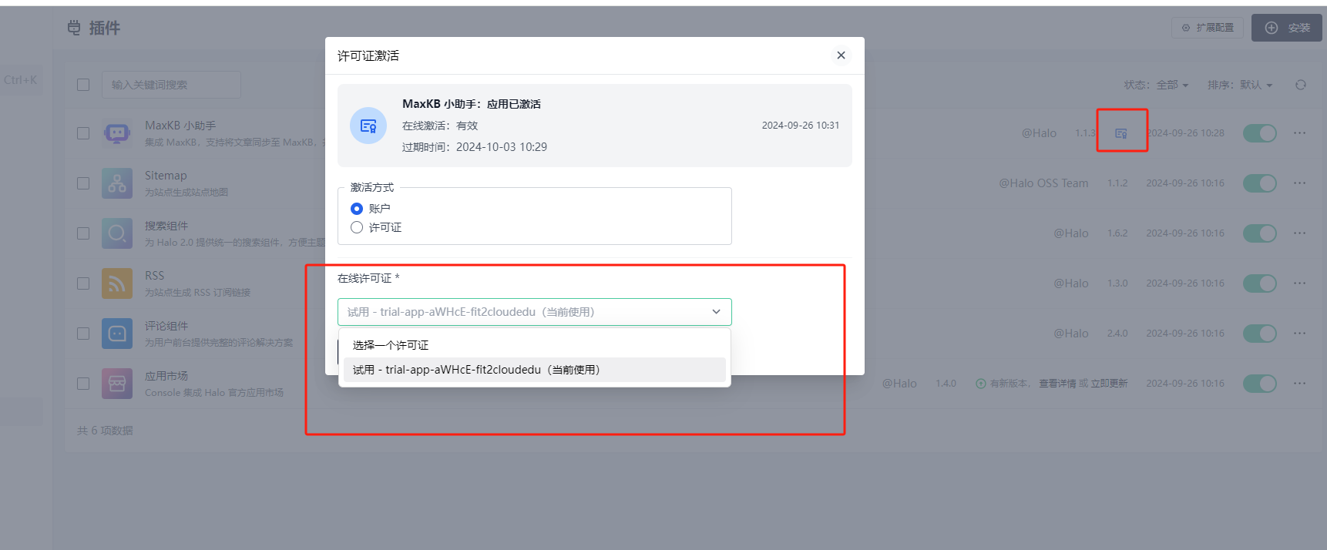
3、下载MaxKB助手插件
下载地址：https://www.halo.run/store/apps/app-aWHcE

Slide 37
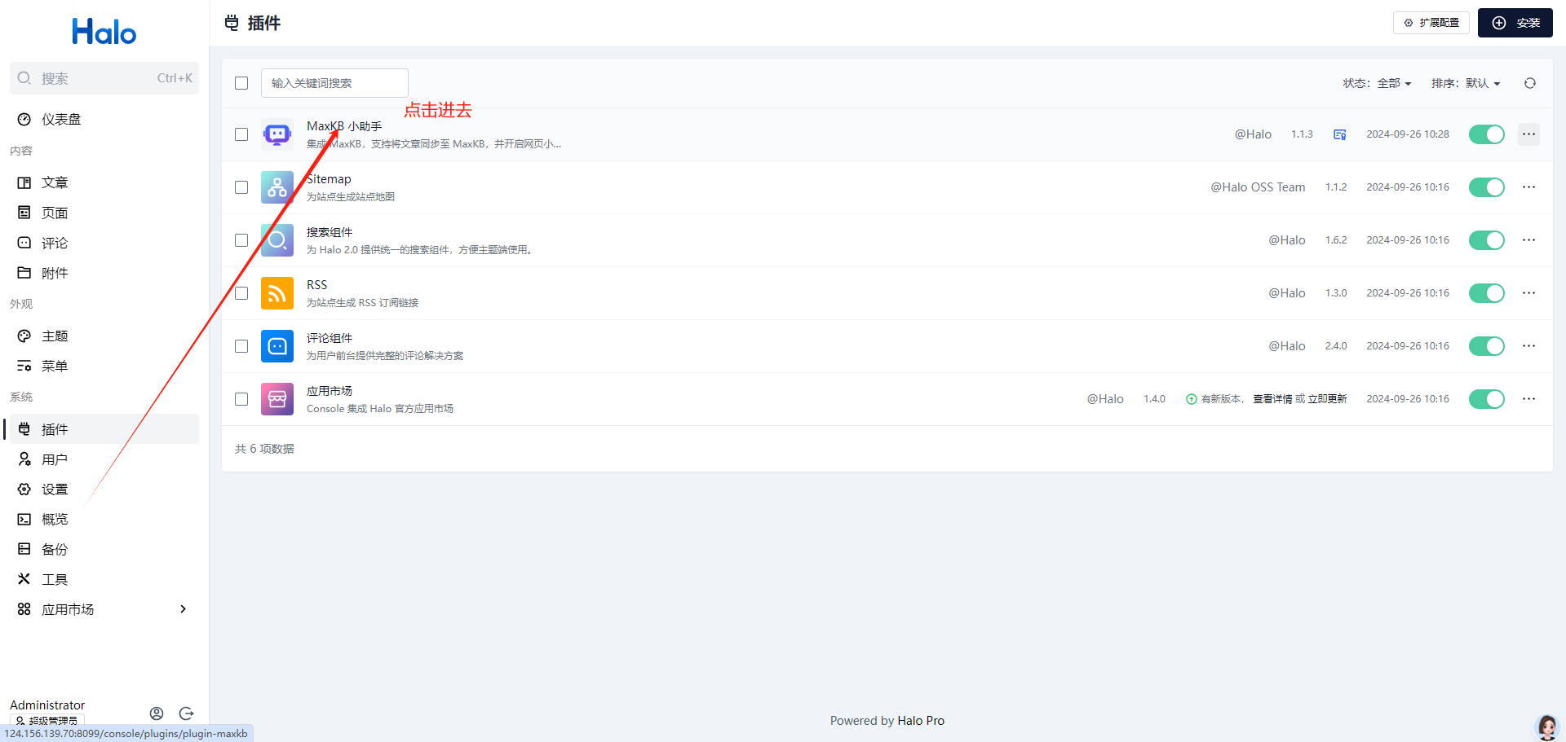
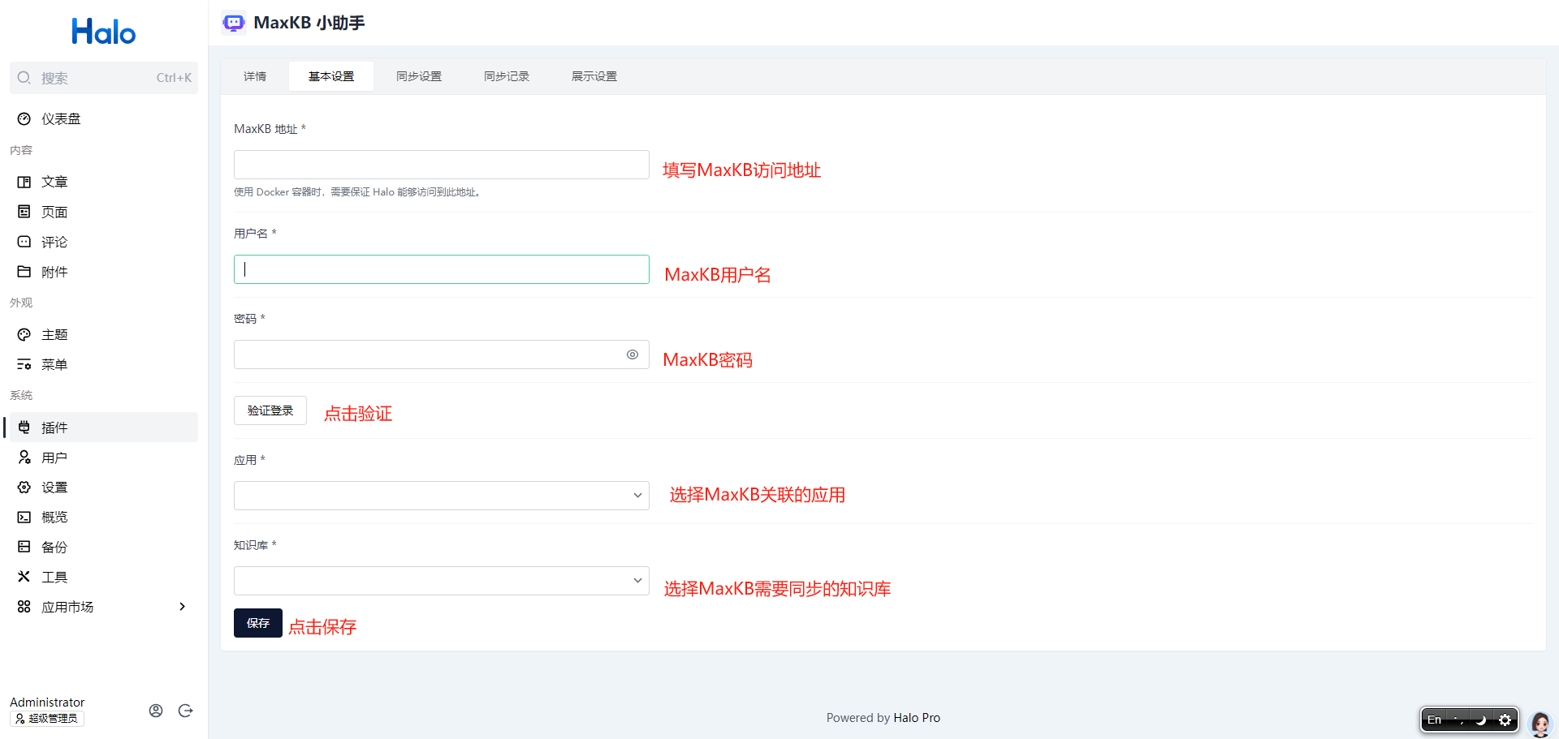
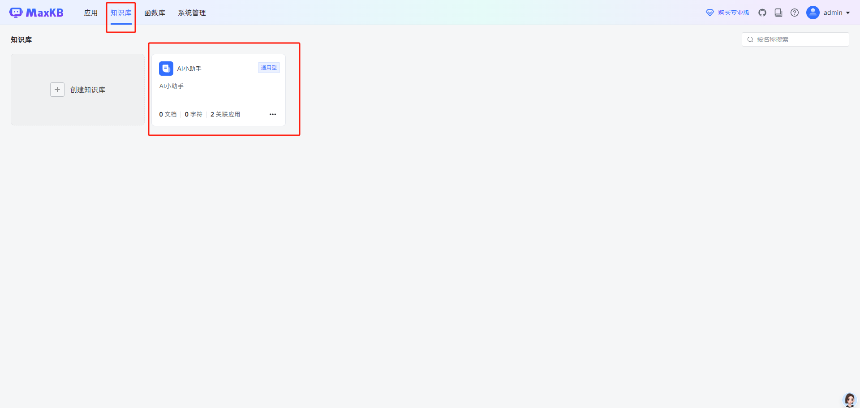
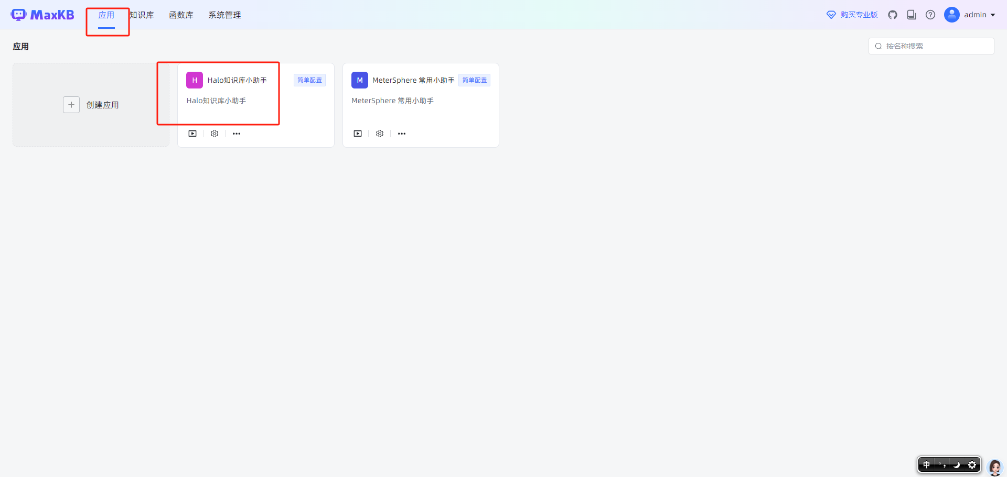
4、配置MaxKB小助手

Slide 38
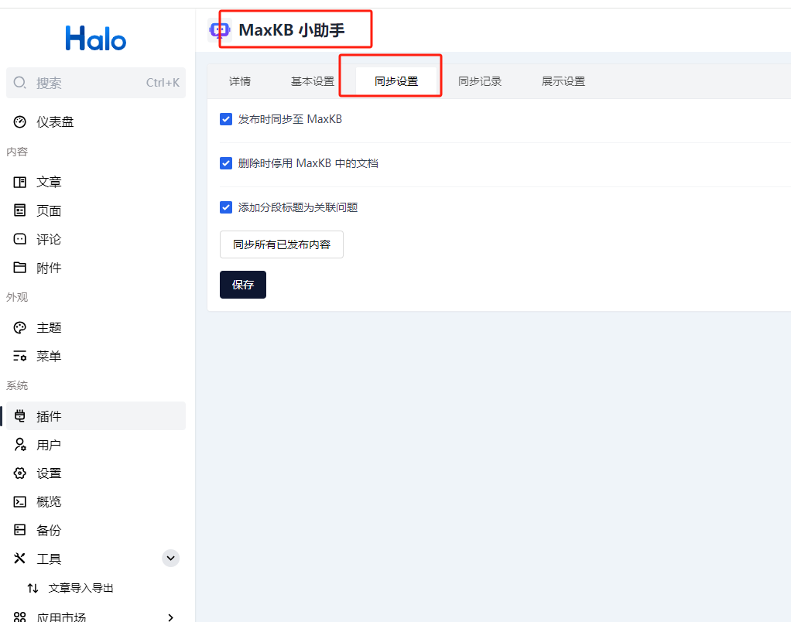
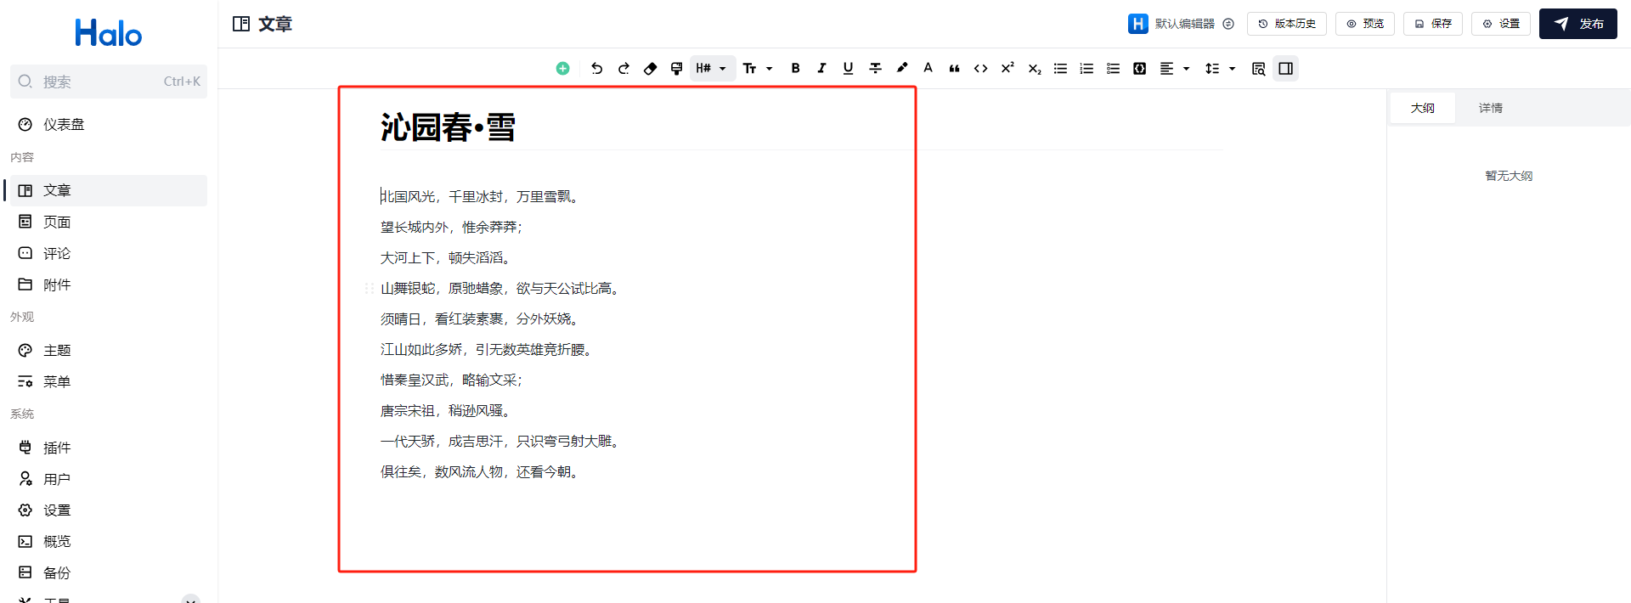
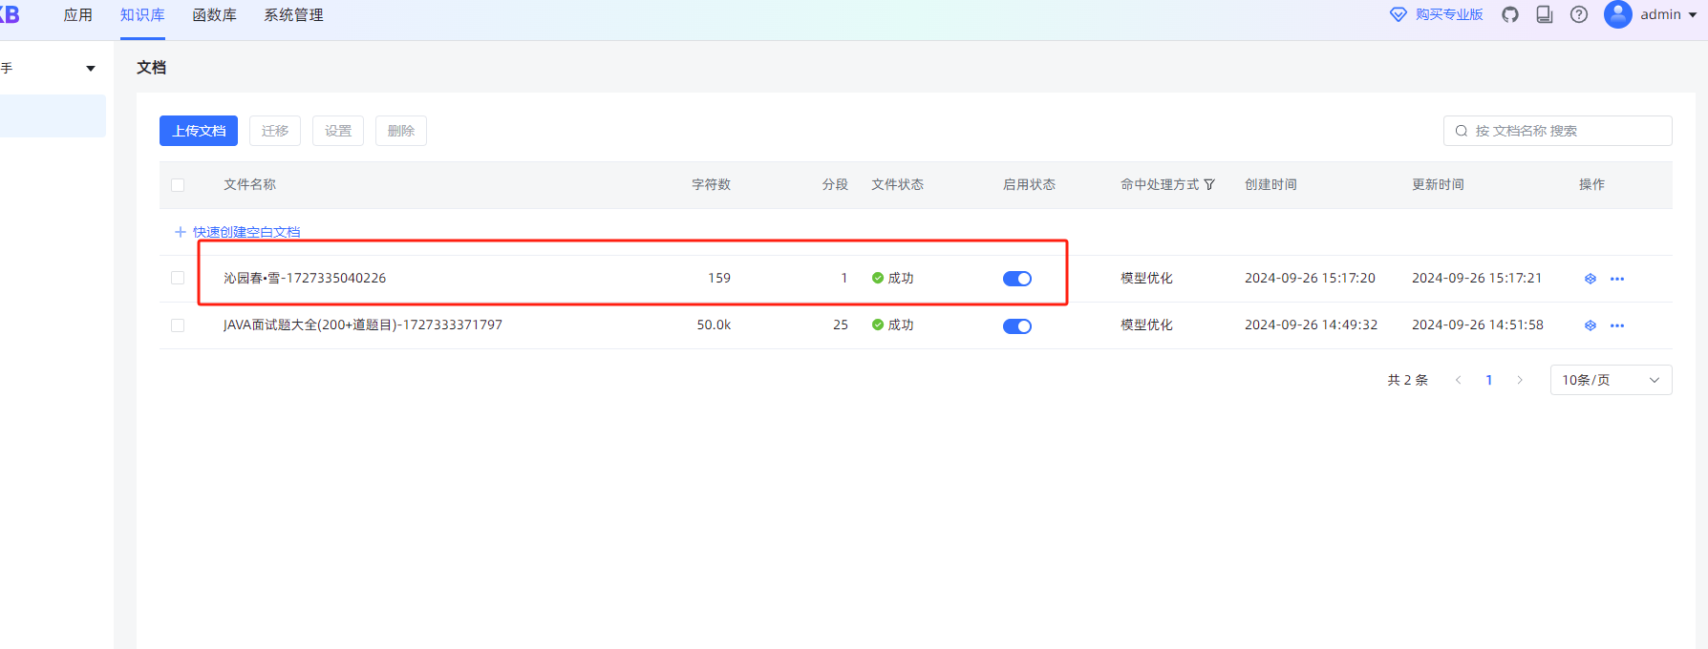
5、发布第一篇文章

Slide 39
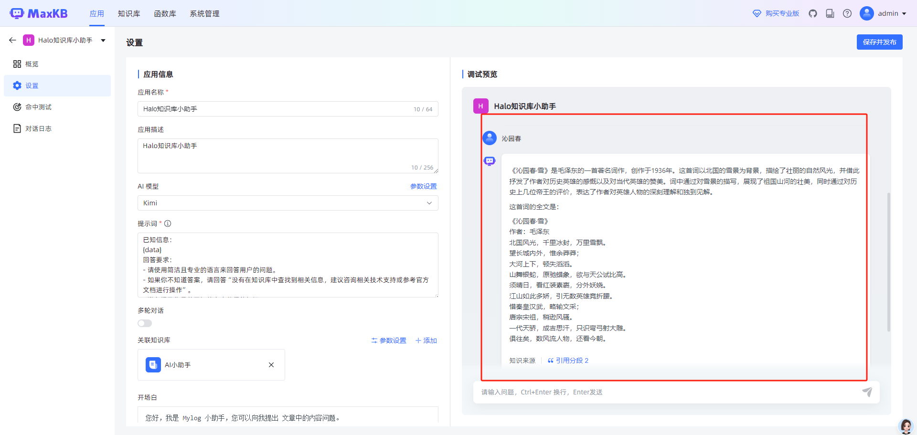
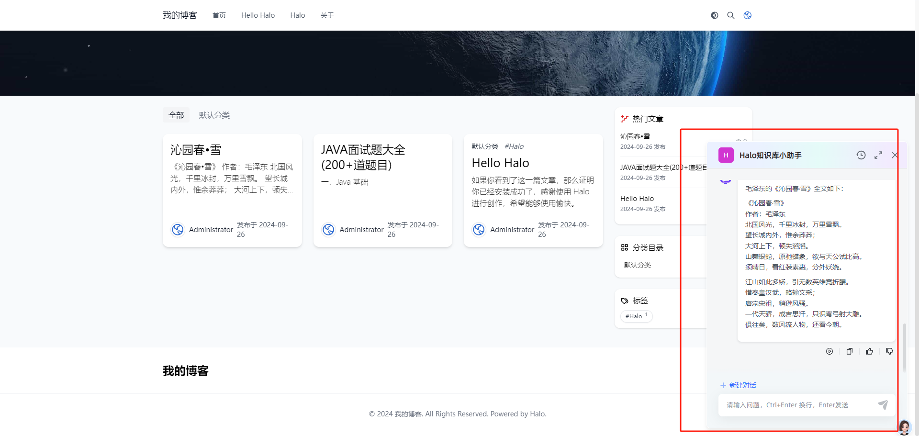
6、创建智能小助手

Slide 40
练习作业
06

Slide 41
练习作业
1、总结MaxKB开源产品的核心功能。
2、完成MaxKB的安装部署。
3、完成Halo智能小助手应用搭建。
作业提交地址：https://github.com/fit2cloud-edu/SANDA-UNIVERSITY

Slide 42
感谢聆听！
开源育人，共创数字梦想！
扫码关注我们

